Slide 1
Národní geoportál územního plánování – aktuální stav a vývoj
Odbor územně správní ve spolupráci se sekcí informačních technologií
Školení on-line, 7. října 2025

Slide 2
Program jednání
Úvodní slovo
Projektový plán do 06/2026 a další výhled
Harmonogram + metodická podpora
Podrobné představení releasů 08/2025 a 09/2025
Evidence územního plánování
Diskuze a dotazy

Slide 3
Úvodní slovo
Ing. Eva Pavlíková doc. RNDr. Tomáš Hudeček, Ph.D.

Slide 4
Projektový plán NGÚP
Přehled hlavních milníků projektu
prosinec 2025
Agendy a požadavky vyplývající ze zákona od 1.7.2026
březen 2026
Agendy a požadavky plynoucí ze zadávací dokumentace (například)
zpřístupnění API rozhraní
zobrazení dat v mapové komponentě
červen 2026
Proškolení uživatelů a rozvojové požadavky typu napojení na ReZa
optimalizace procesů AIS z pohledu uživatele
podněty z praxe

Slide 5
Aktuální realizační tým NGÚP na MMR
Zadavatel (MMR - Sekce IT)
Sekce plánování výstavby a investování
Eva Pavlíková (VŘS)
Tomáš Hudeček (VŘS)
Odbor dodávek a kvality služeb AS
Oddělení řízení projektů IT
Odborný gestor agendy
(odbor územně správní)
Radmila Outlá (ŘO)
Jan Wenzel (VO)
Jaroslav Klaška (ŘO)
Kateřina Vrbová (VO)
Adam Balcar (GIS)
Simona Lhotáková (AIS)
Externí spolupráce
Actum X (kompletní governance, analýzy a testování projektu)
Externí spolupráce
Tomáš Zvardoň UUR (GIS)
Petr Zelinka UUR (EÚPČ)
Jan Rucký (GIS)
Michal Souček (GIS)

Slide 6
Harmonogram nasazení
Release 10/2025
Evidence územního plánování (zrušení regulačního plánu)
Evidence výjimek z kvalifikačních požadavků v AIS
Správa dotčených orgánů (bez implementace automatických rozdělovníků)
Release 11/2025
Evidence zástupců pořizovatele
Release 12/2025
Validační nástroje – ÚRP
Databáze ÚAP, ÚPD a dalších nástrojů územního plánování
Podnět na pořízení změny ÚPD

Slide 7
Harmonogram nasazení
Release 01/2026
Katalogy jednotných standardů
Územně plánovací činnost obecních úřadů a překážky výkonu
Evidence územního plánování (zrušení územního opatření)
Evidence územního plánování vč. dokumentace, zpřístupnění mapy a API rozhraní
ZIP balíčky
Release 02/2026
Evidence soudních rozsudků a rozhodnutí z přezkumu OOP
Kontrola ve věcech územního plánování
Metadatový katalog
Plánovací smlouvy (ostrý provoz až k 1. 7. 2026)
Notifikační služba (ostrý provoz až k 1. 7. 2026)
Open data

Slide 8
Harmonogram nasazení
Release 03/2026
Průběžná a úplná aktualizace územně analytických podkladů
Katalogy jednotných standardů
Podpora dotazníkových průzkumů + Statistiky pro potřeby analýzy ÚPČ
Automatická tvorba rozdělovníků (ze seznamů OI, DO…)
Průběžně do 06/2026
Elektronické formuláře (již nasazené zde)
Mapová komponenta
Optimalizace AIS (vč. spisové služby) + šablony
Metodika

Slide 9
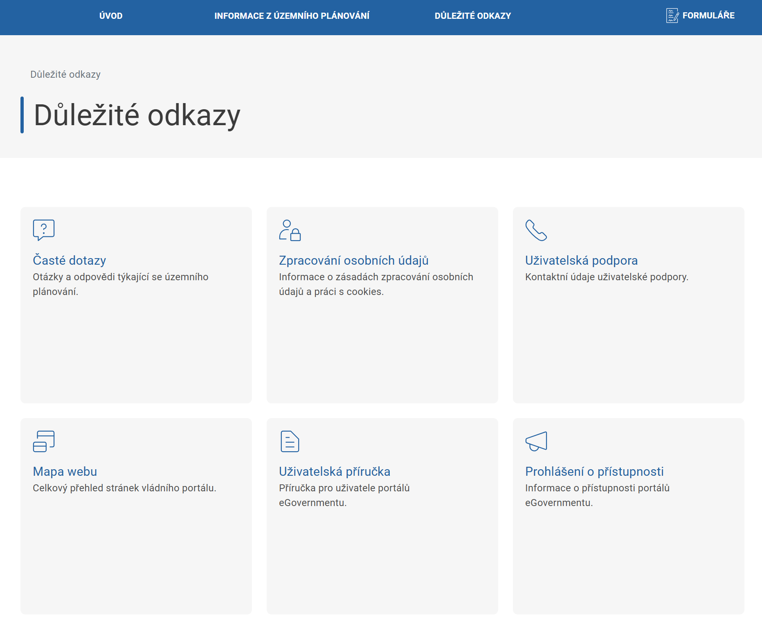
Metodická podpora
Průběžná aktualizace uživatelských příruček (k dispozici na Uživatelská příručka – NGÚP)
Záznamy z on-line školení
Uživatelská podpora (pro práci se systémem)
tel: 256 256 313
e-mail: podpora@uzemniplanovani.gov.cz
Časté dotazy
Under construction

Slide 10
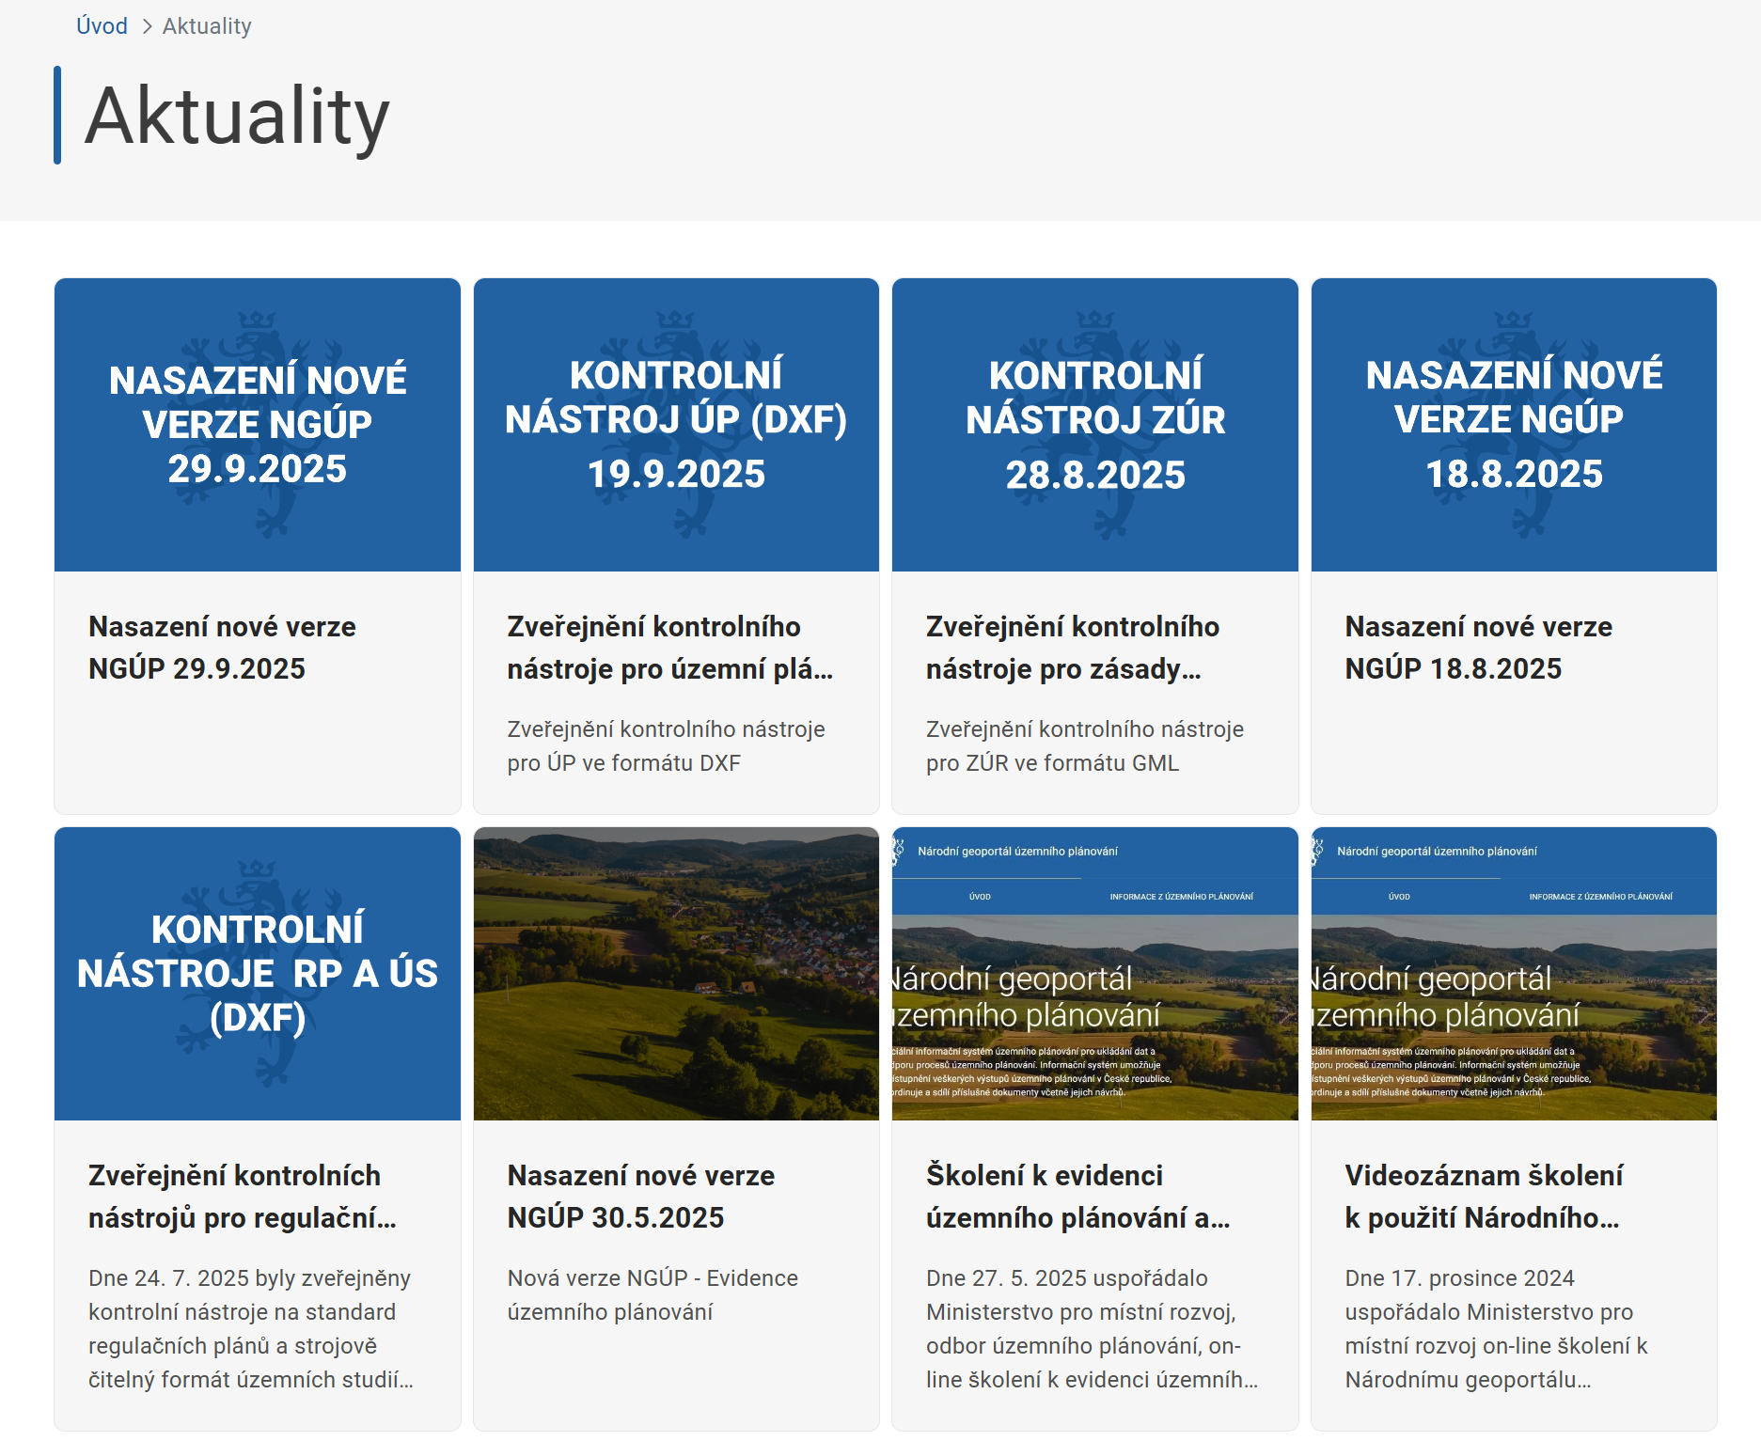
Metodická podpora
Videozáznamy ze školení a prezentace – dočasně publikovány v rámci Aktualit
Připravuje se samostatná sekce pro ŠKOLENÍ
Souběžná příprava metodik na úseku územního plánování (např. pro evidenci územního plánování) – publikovány: Metodiky - NGÚP

Slide 11
Nové funkcionality na portálu + AIS
Release 08/2025
Seznam oprávněných investorů – export csv
Formulář – Evidence zástupců pořizovatele
  Žádost o udělení oprávnění k výkonu ÚPČ
  Žádost o prodloužení oprávnění k výkonu ÚPČ
  Žádost o změnu údajů v seznamu zástupců pořizovatele
  Prohlášení o ukončení činnosti
Formulář – Politika územního rozvoje
  Připomínka k návrhu politiky územního rozvoje nebo její změny
  Připomínka k návrhu zprávy o plnění politiky územního rozvoje
Korekční změny v EÚP

Slide 12
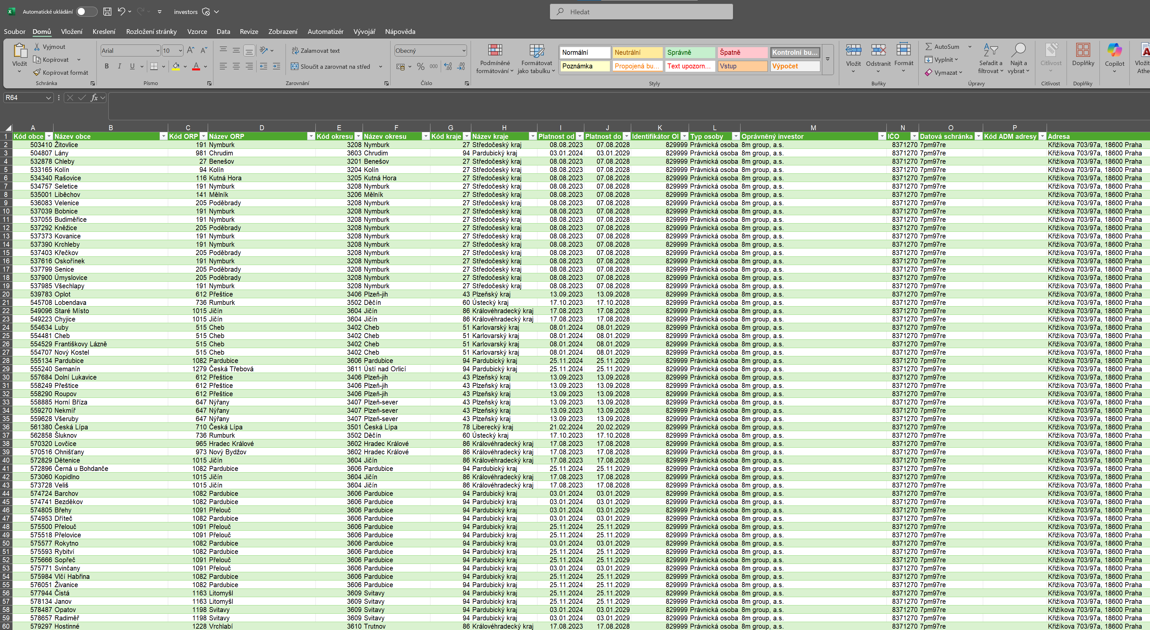
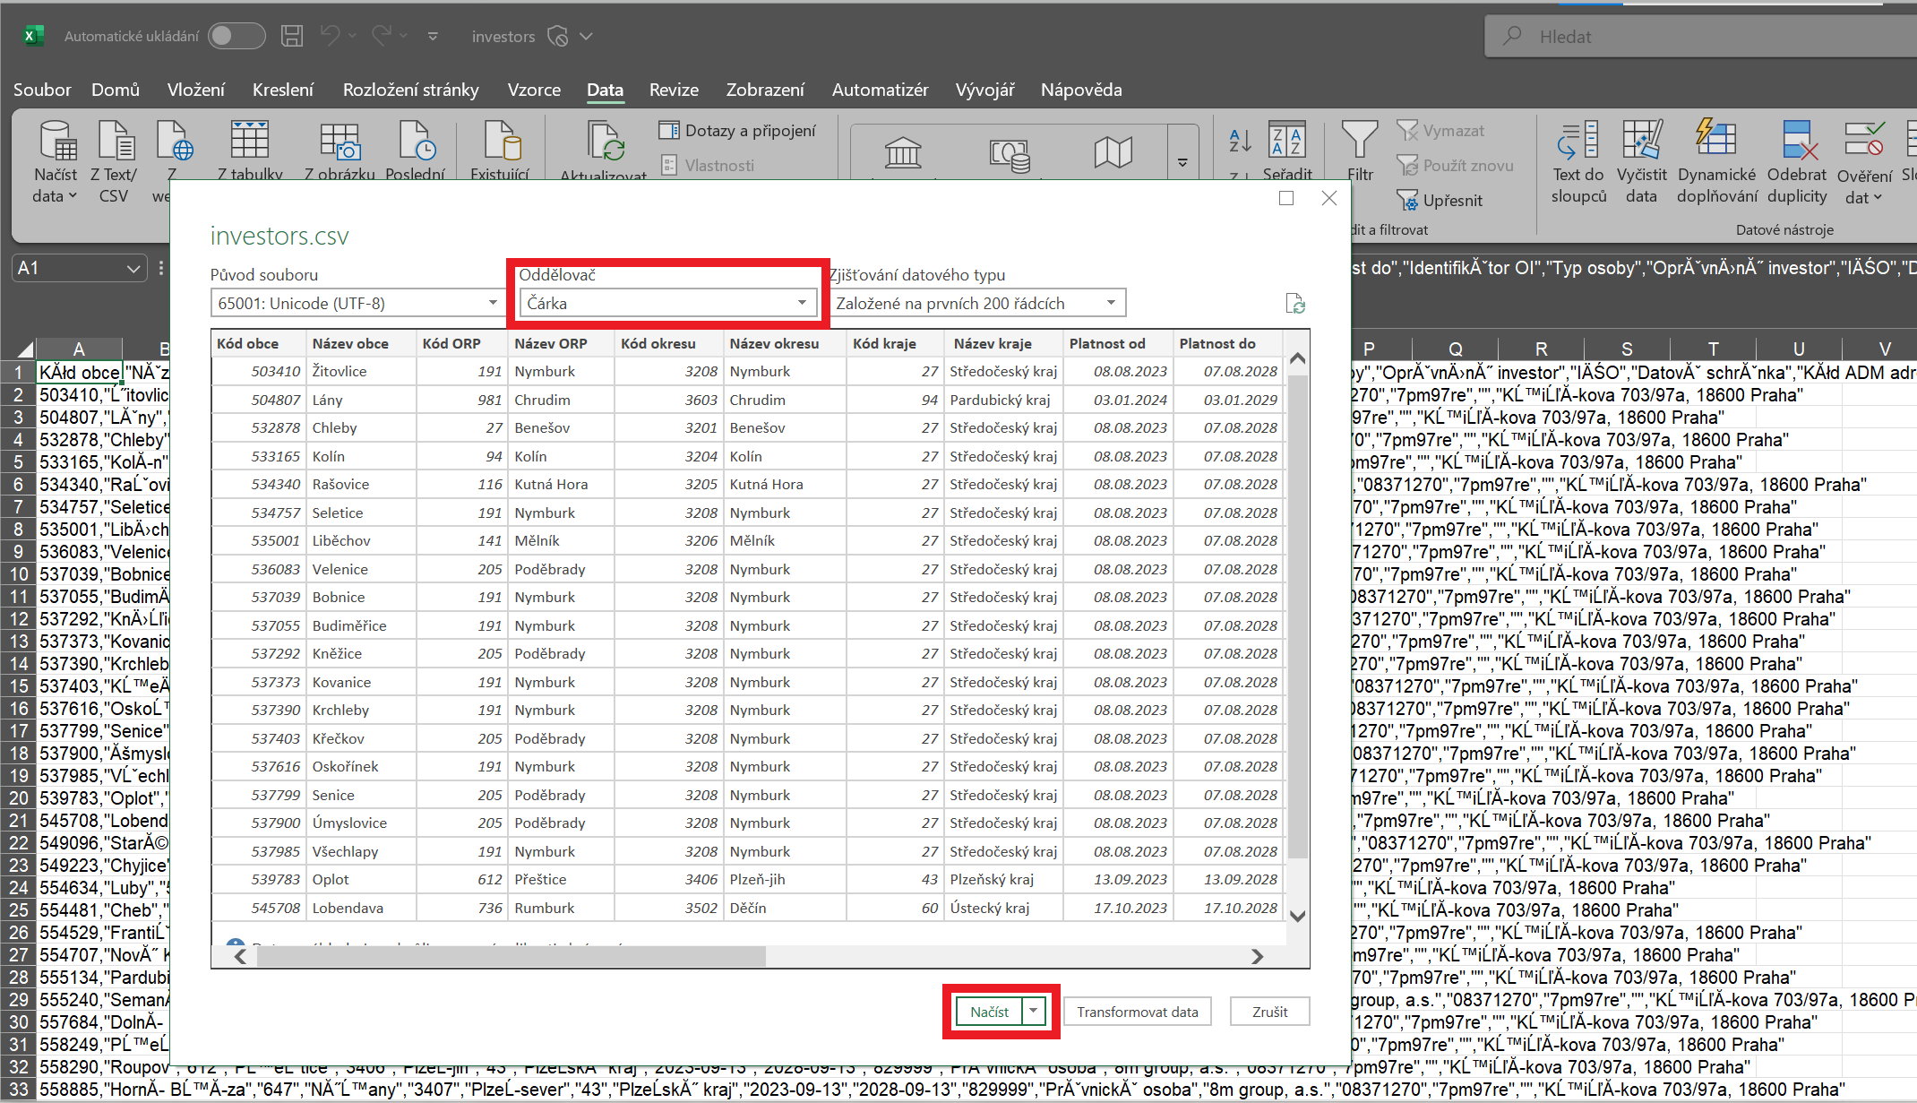
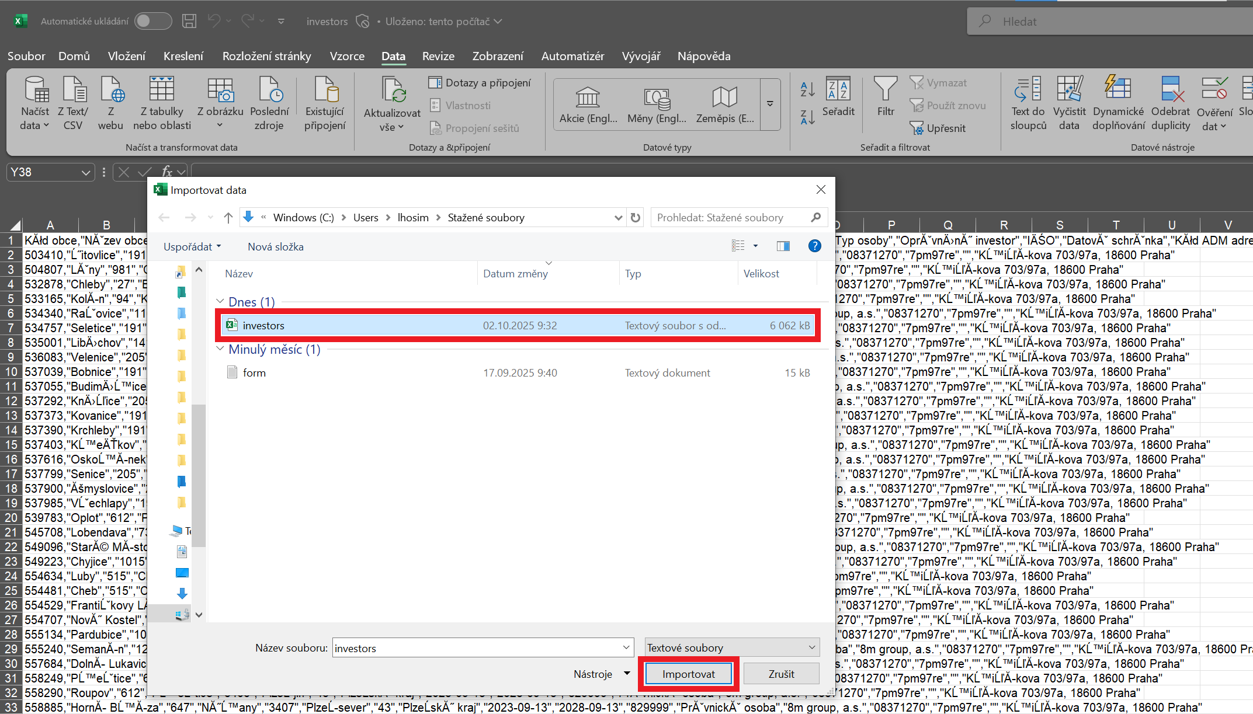
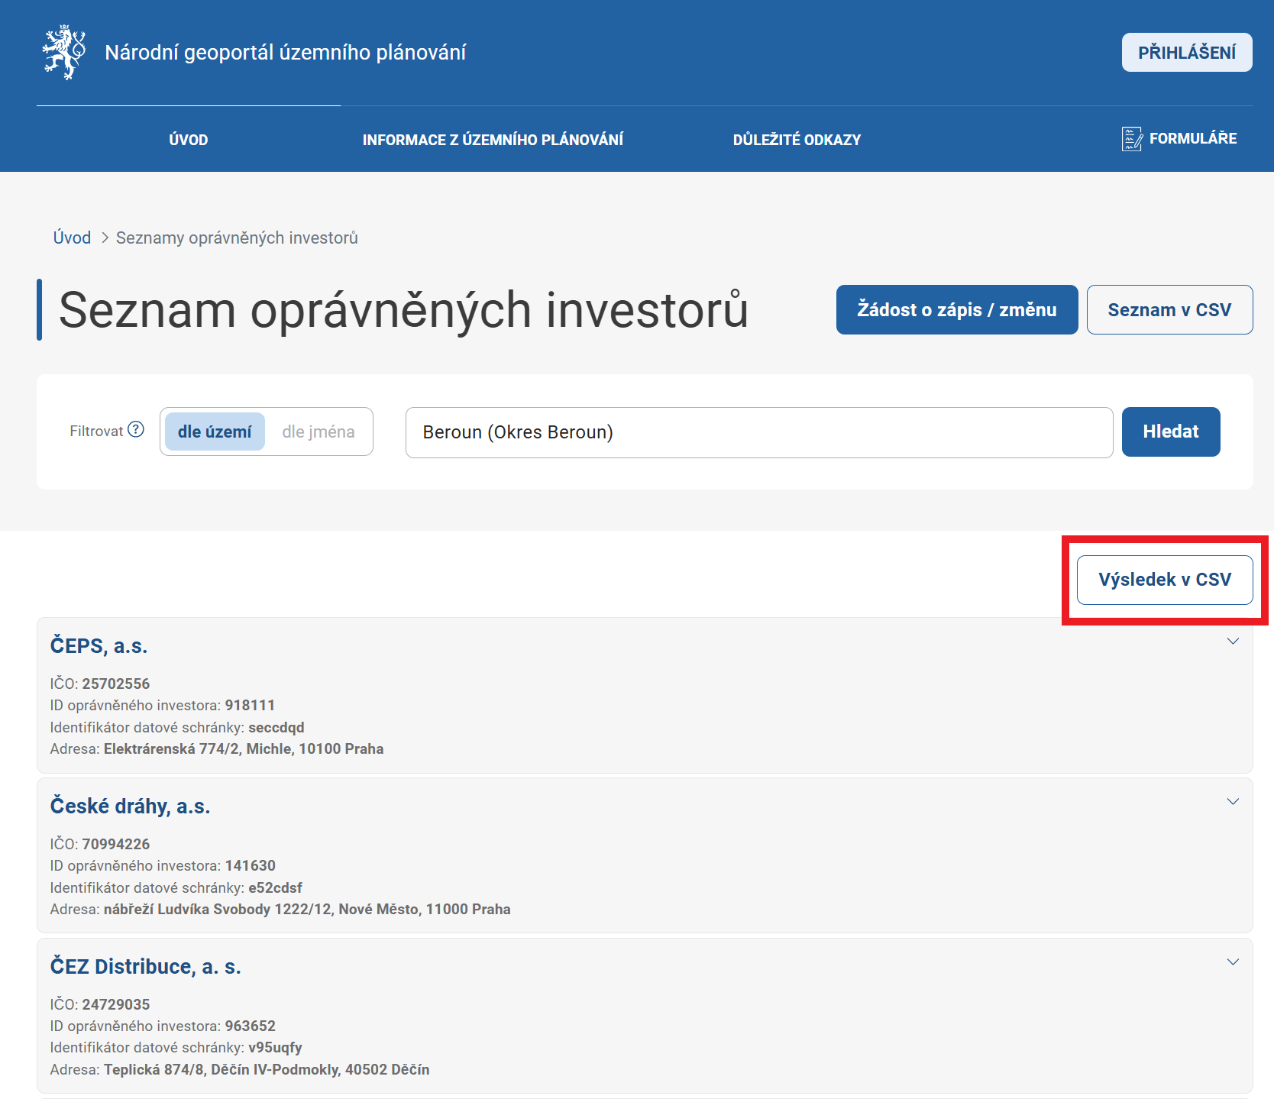
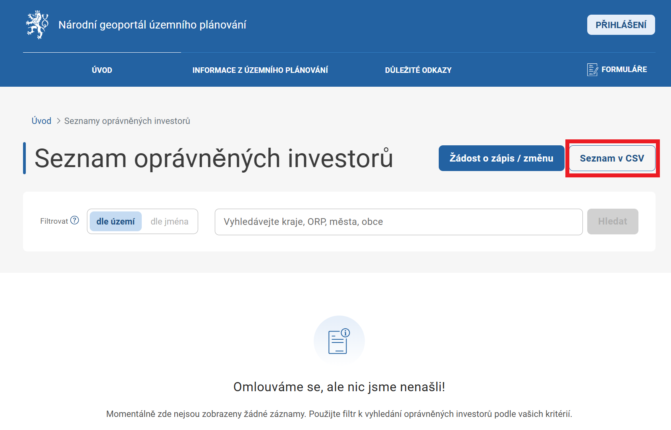
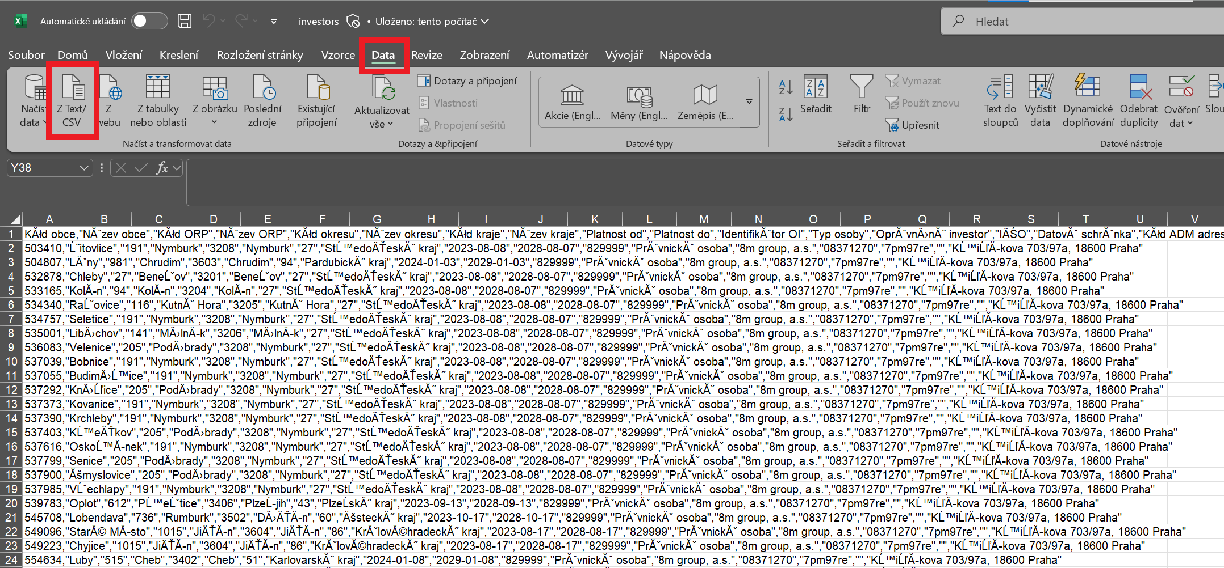
Seznam oprávněných investorů – export csv
Release 08/2025

Slide 13
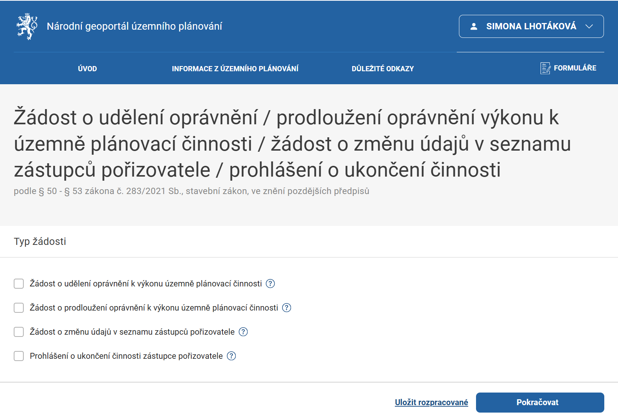
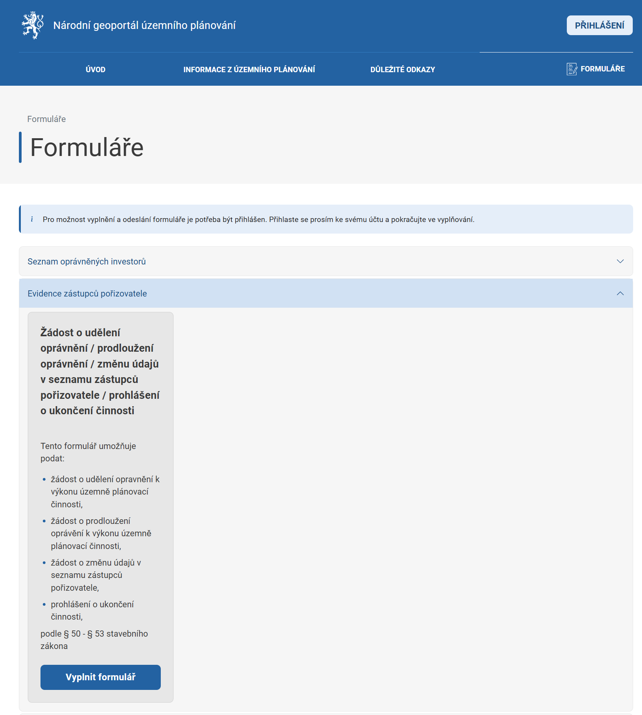
Formulář – Evidence zástupců pořizovatele
Release 08/2025

Slide 14
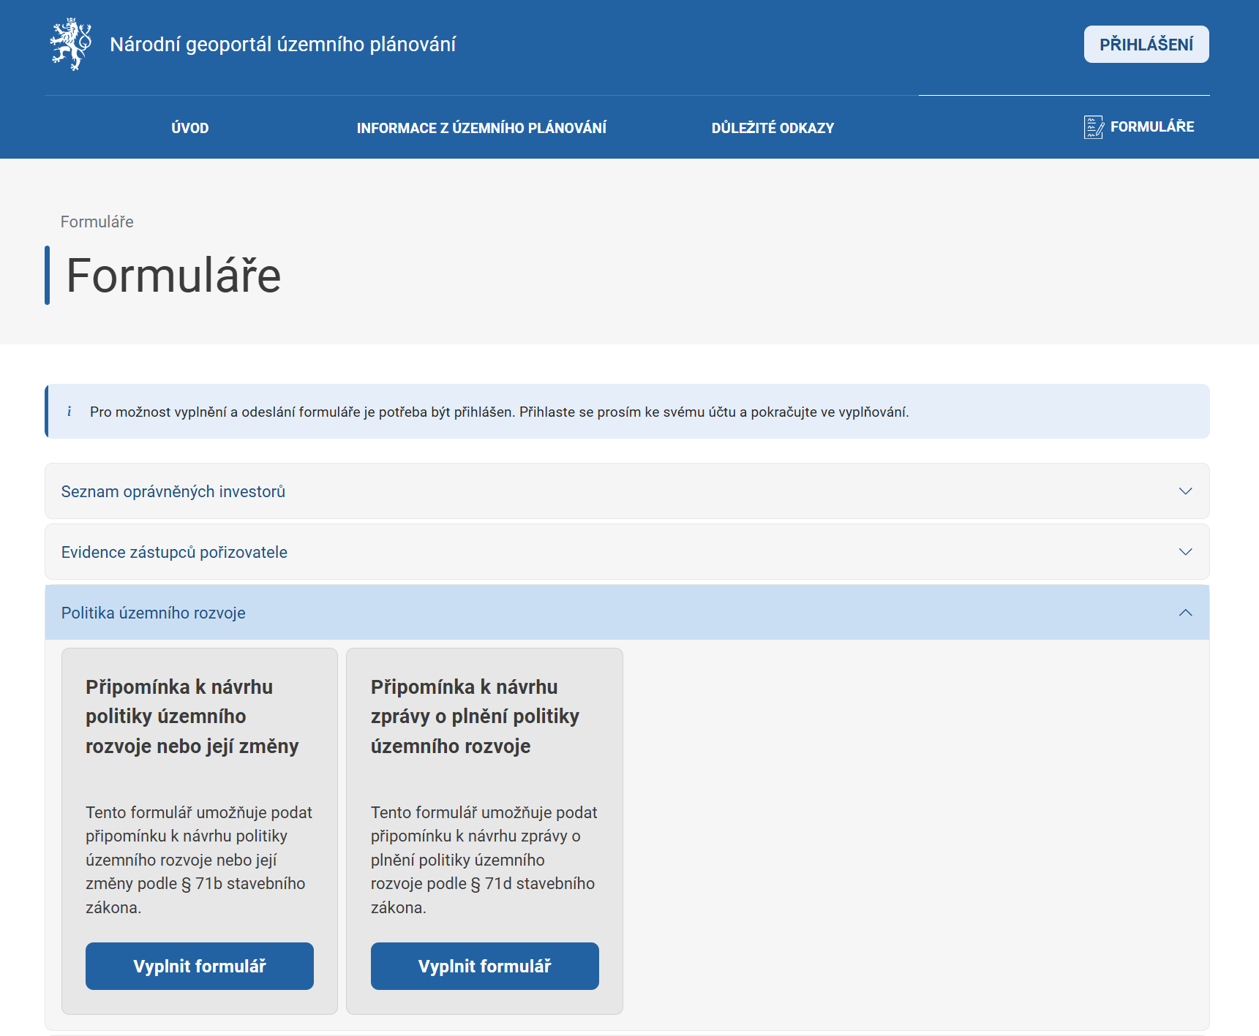
Formulář – Politika územního rozvoje
Release 08/2025

Slide 15
Korekční úpravy v Evidenci územního plánování
Release 08/2025
Oprava vyhledávání na portále (RÚIAN kódy)
Zobrazení Zpráv o uplatňování na samostatné záložce
Zpráva o uplatňování – rok od – rok do
Úprava číselníku vydávajícího orgánu u Územního opatření
Územní studie – dva stejné atributy
Po nabytí účinnosti na veřejné části není zobrazena záložka „Postup pořizování“

Slide 16
Nové funkcionality na portálu + AIS
Release 09/2025
Formulář – Výjimka z kvalifikačních požadavků vzdělání
Další korekční změny v EÚP

Slide 17
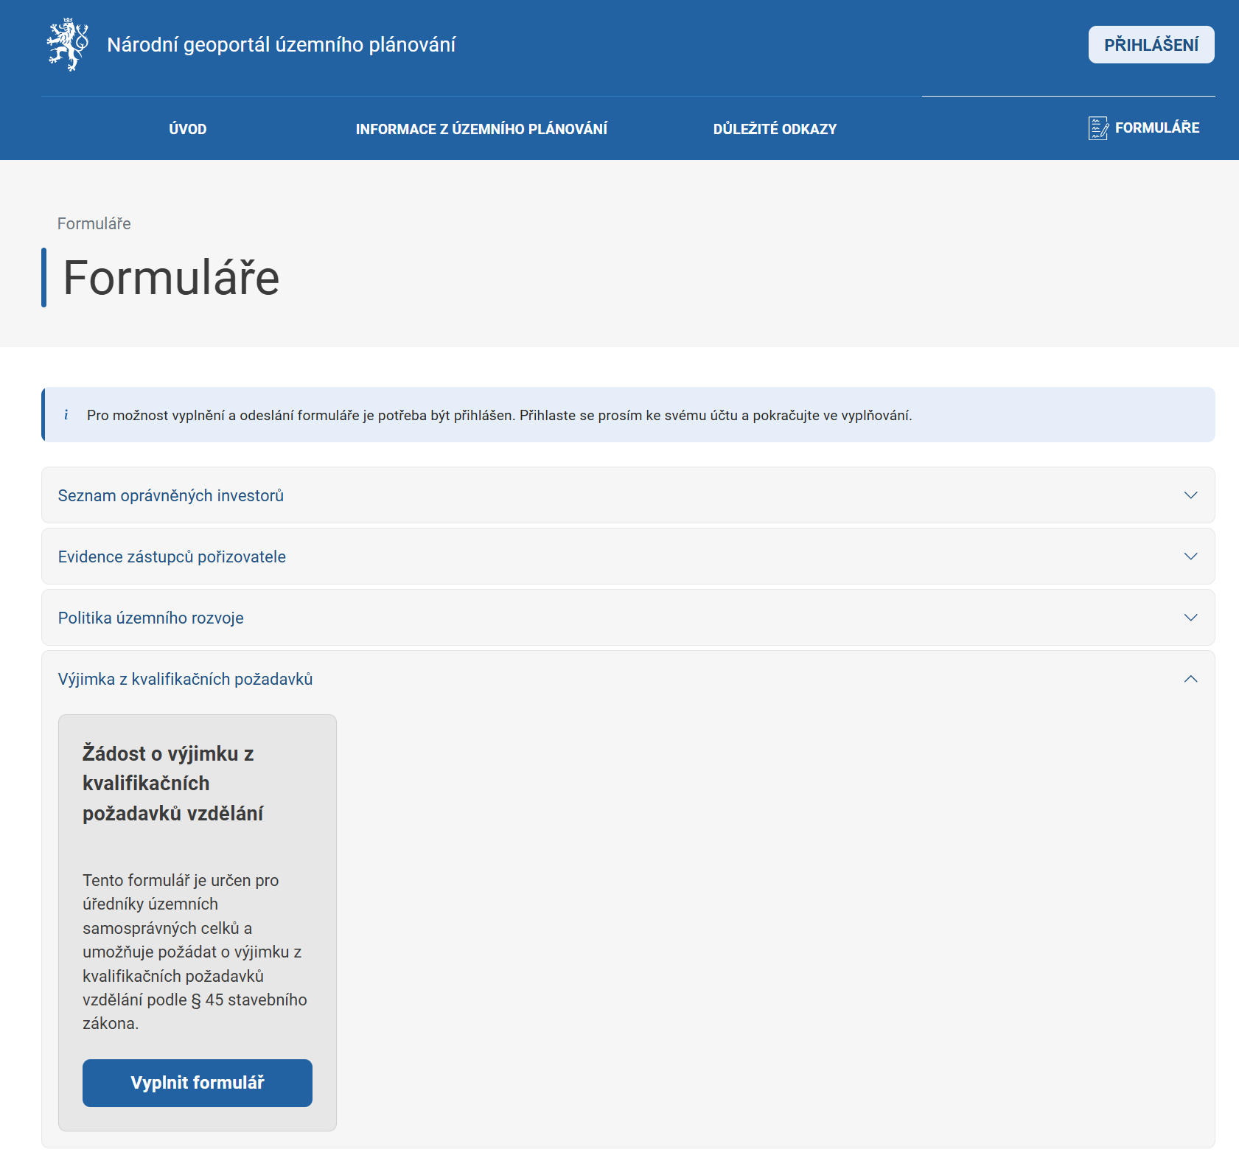
Formulář – Výjimka z kvalifikačních požadavků vzdělání
Release 09/2025

Slide 18
Korekční úpravy v Evidenci územního plánování
Release 09/2025
Rozšíření pole „Územní plánování“ při připojení spisu k existujícímu záznamu EÚP o kód EÚP
Odstranění atributu „Vyhodnocení vlivů na udržitelný rozvoj území“ u Regulačního plánu

Slide 19
Kontrolní nástroje k jednotnému standardu ÚPD, ZÚ, ÚOSÚ, ÚOAÚ a strojově čitelnému formátu ÚS
Validační nástroje
Zásady územního rozvoje
  Kontrolní nástroj nasazen k 27.8.2025 pro GML
    (Na vyžádání KÚ a zpracovatelům distribuován konverzní nástroj GDB-GML)
Územní plán
  Nasazeno pro EsriShapefile a od 19.9.2025 pro DXF
Regulační plán, územní studie
  Nasazeno pro EsriShapefile i pro DXF
Vymezení zastavěného území, územní opatření
Nasazeno pro EsriShapefile

Slide 20

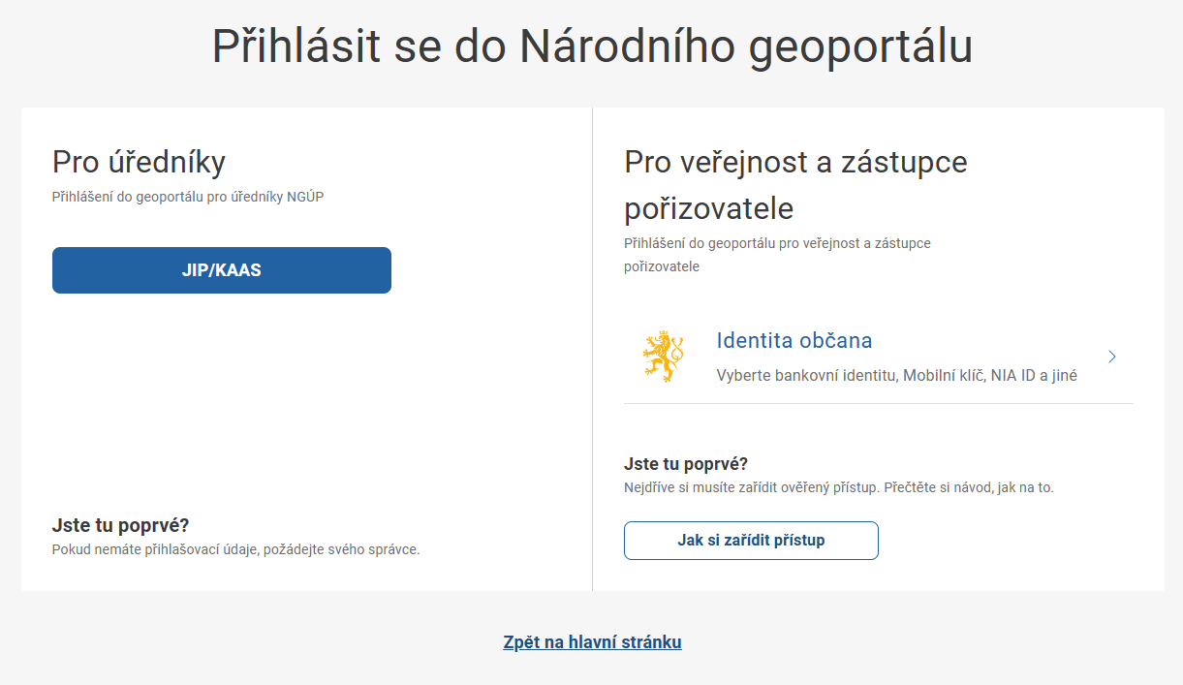
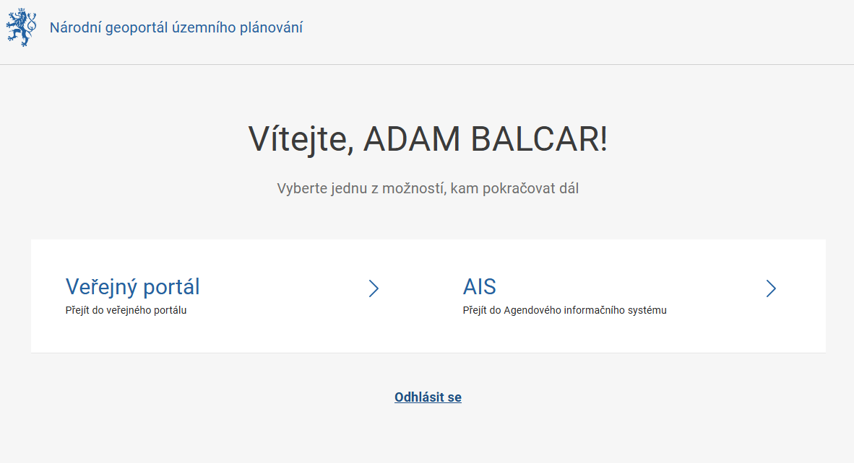
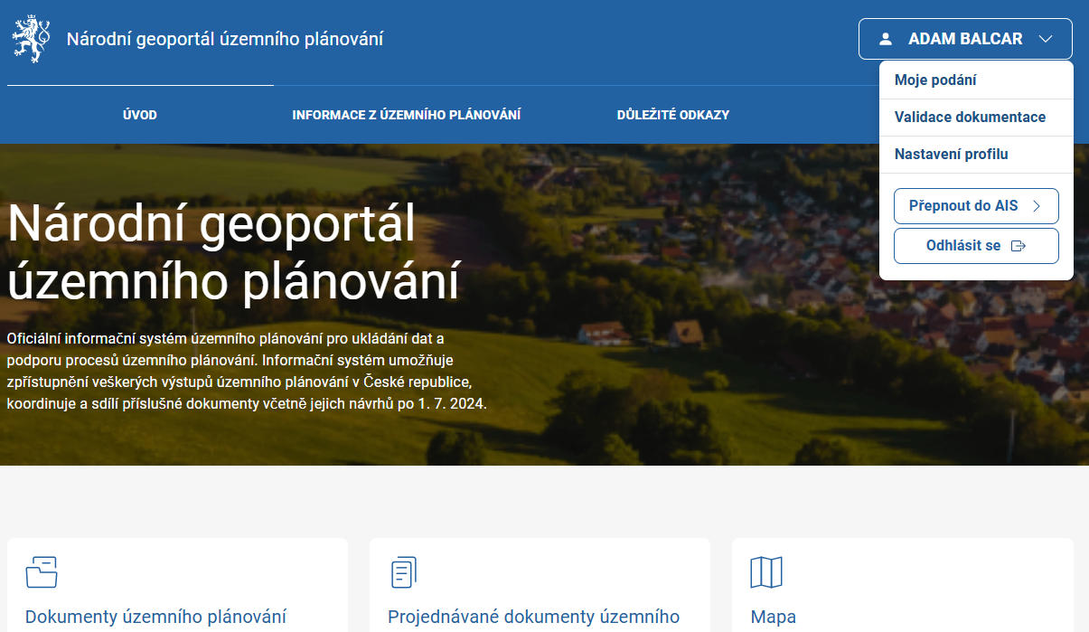
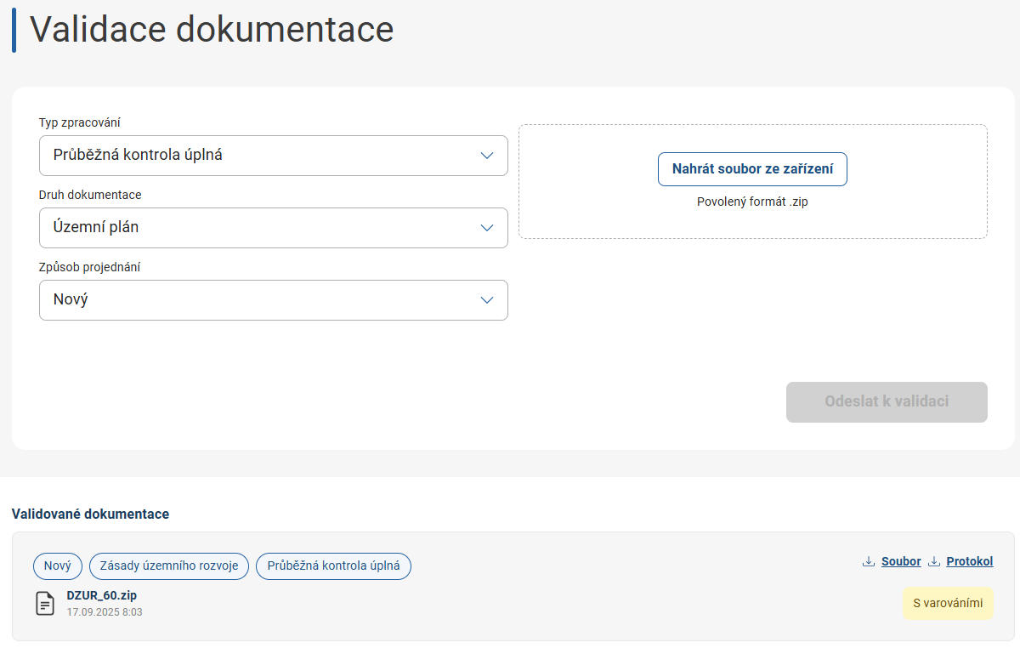
Přístup ke kontrolním nástrojům – Portál
Validační nástroje

Slide 21
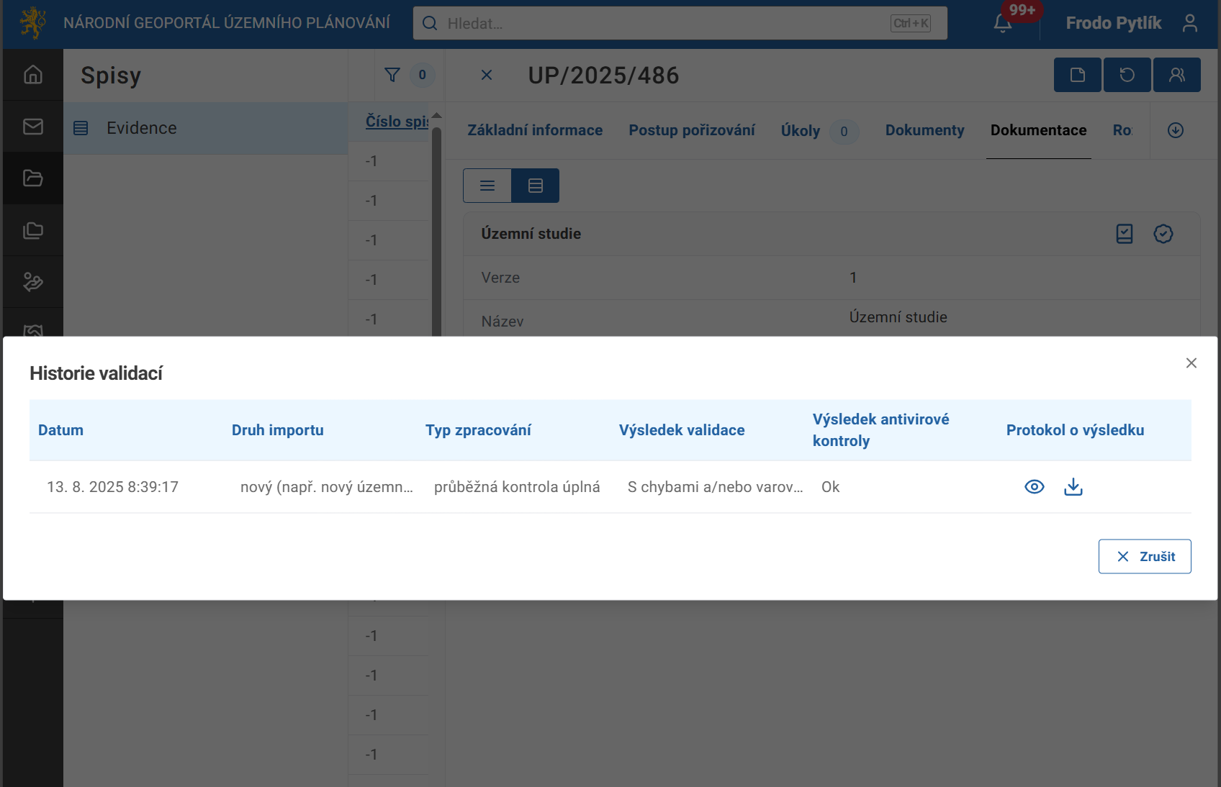
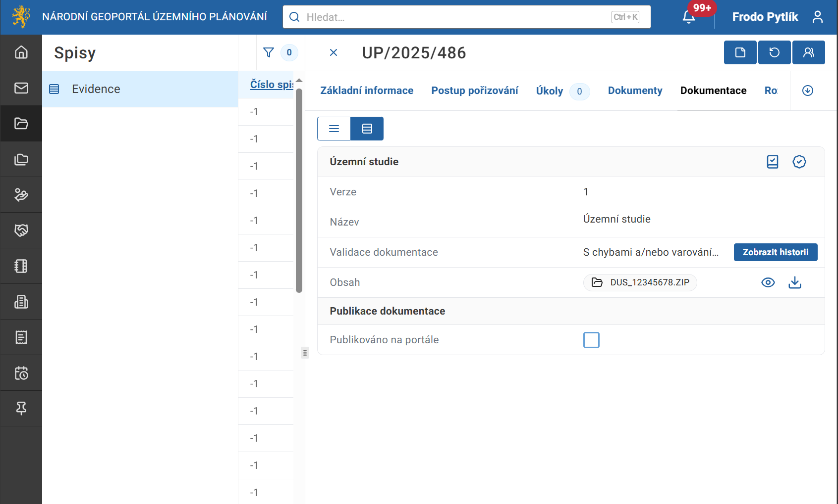
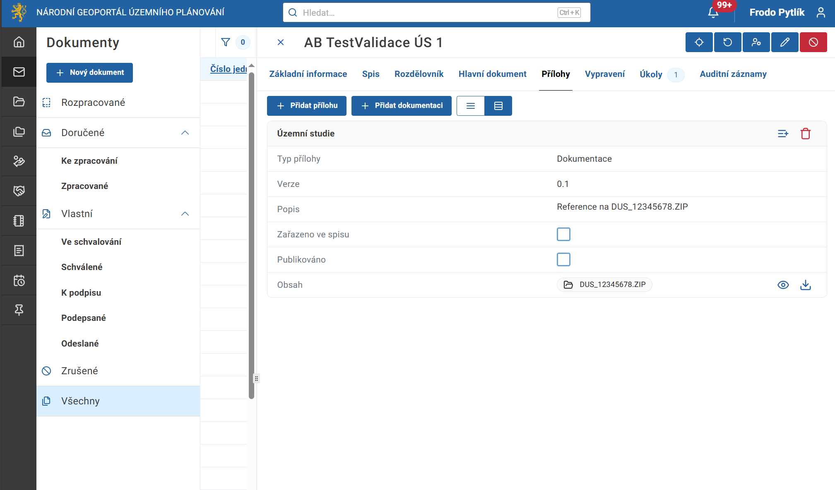
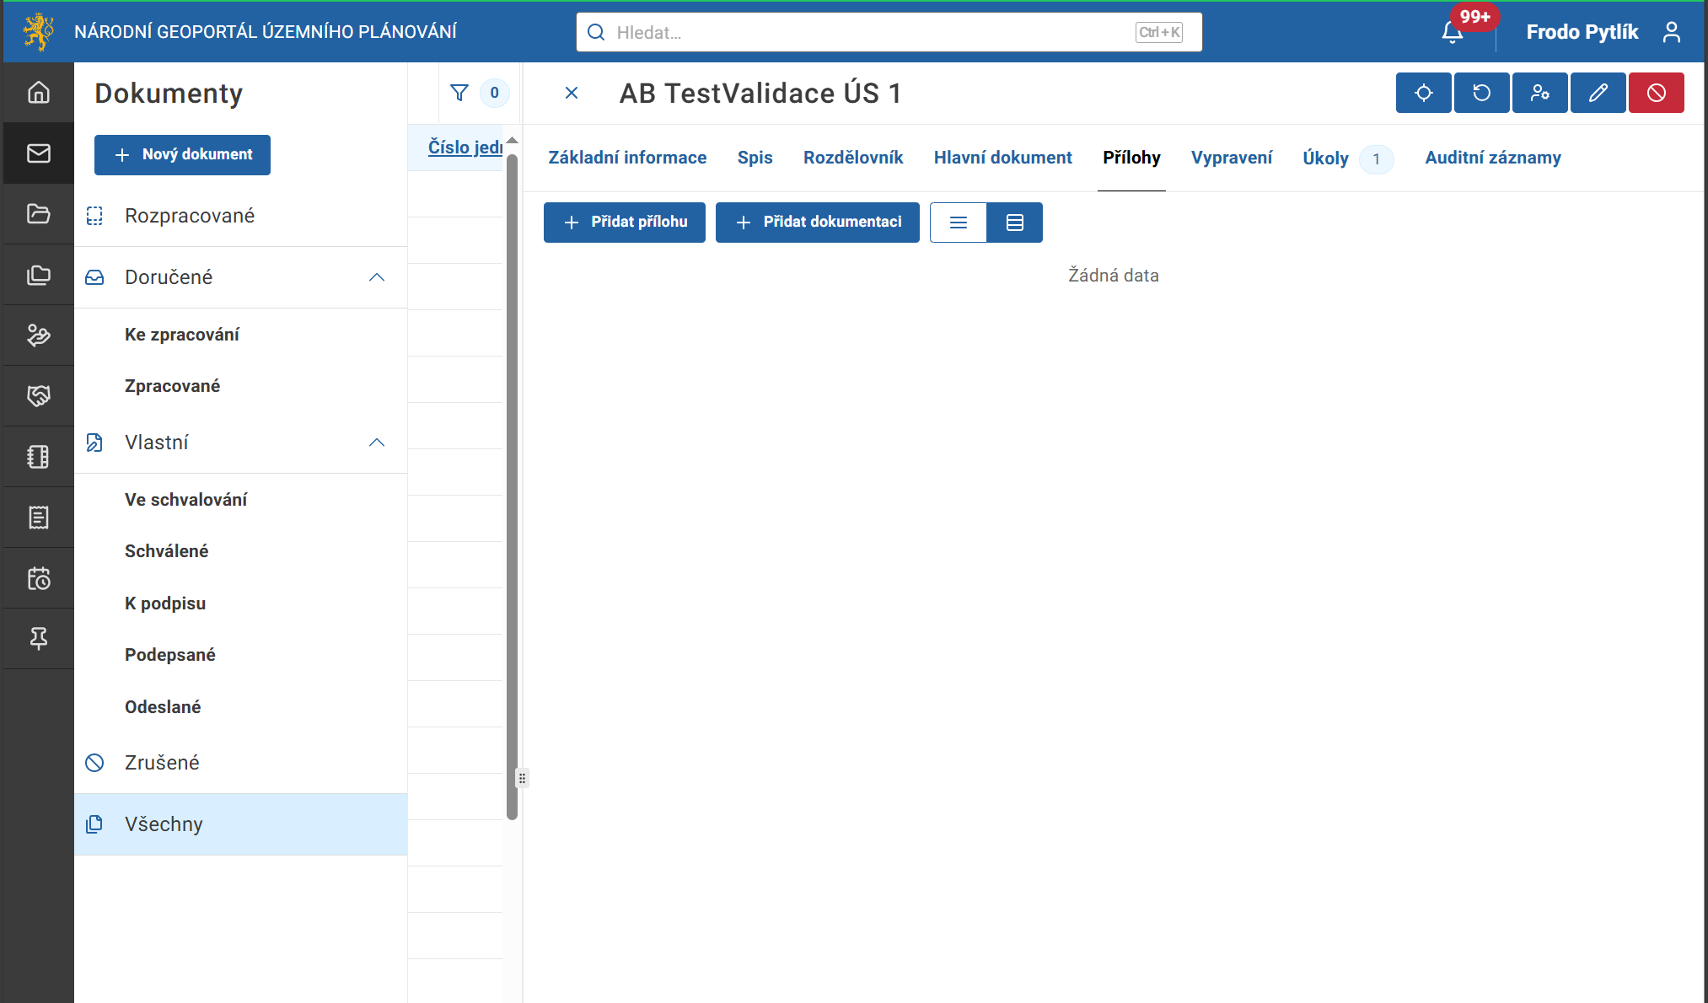
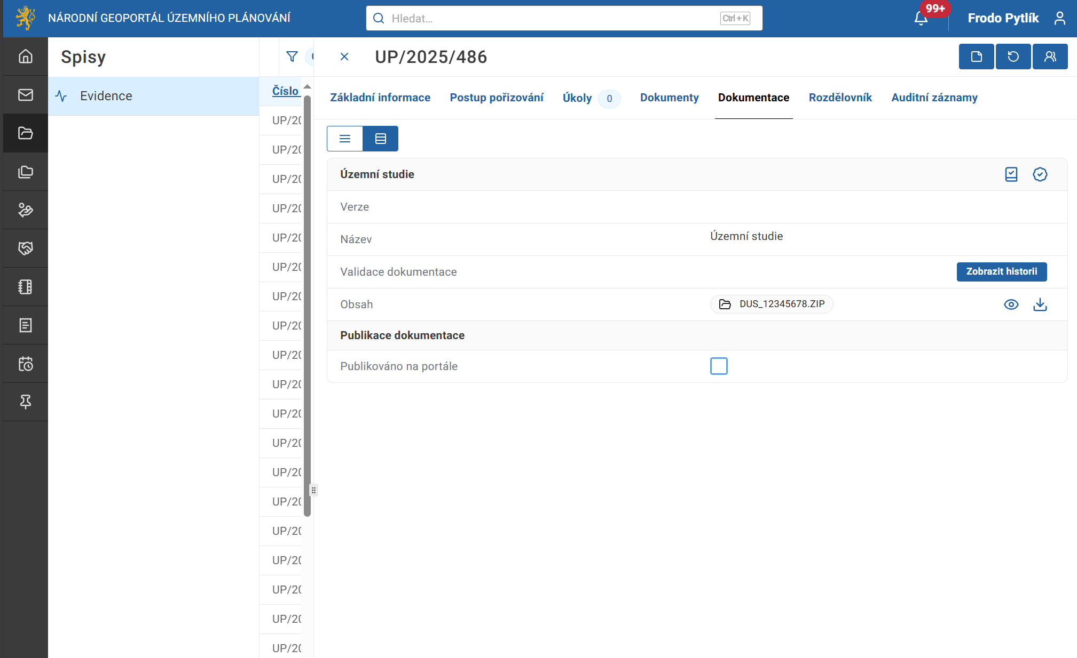
Přístup ke kontrolním nástrojům – AIS
Validační nástroje

Slide 22
Metodická podpora ke kontrolním nástrojům
Validační nástroje
K zásadám územního rozvoje zveřejněny:
Metodický pokyn k jednotnému standardu
Vzorová geodatabáze a styly pro ArcGIS Pro
Vzorová struktura JVF ZUR
Ke každému typu dokumentace (vyjma ZÚR) zveřejněny:
Vzorové struktury a styly pro ArcGIS Pro a pro QGIS
Vzorové struktury ESRI Shapefile
Vzorový metadatový soubor a popis jeho struktury
Pro územní plány zveřejněny dále:
  Metodický pokyn k jednotnému standardu
  Katalog standardizovaných jevů
  Python skripty pro hromadný export dat z prostředí QGIS
  Návod na změnu bytové hloubky rastrových výkresů
Zveřejněna uživatelská příručka
https://mmr.gov.cz/cs/ministerstvo/stavebni-pravo/stanoviska-a-metodiky/uzemni-planovani/9-zakon-c-283-2021-sb/8-jednotny-standard
https://www.uur.cz/uzemni-planovani/standardizace-uzemniho-planovani/
Uživatelská podpora
Dotazy/problémy technického rázu: podpora@uzemniplanovani.gov.cz, +420 256 256 313
Dotazy/problémy k samotné kontrole a jejím výsledkům: KonzultacniStredisko@uur.cz

Slide 23
Plán dokončení vývoje evidence územního plánování
Evidence územního plánovaní
Zrušení regulačního plánu a územního opatření vydávajícím orgánem
Zadání řešeného území – v případě většího rozsahu přes GIS
Zobrazení evidence v AIS
Zpřístupnění zobrazení evidence pro ÚÚP na celém správním území
Přebírání údajů v rámci jednoho záznamu EÚP do nově založeného spisu (bez etap), úprava komplexní validace na celý záznam EÚP nikoliv jednotlivý spis
Automatická změna stavu dokumentace v návaznosti na příslušnou etapu
Úpravy na portálové části – úplné znění, výchozí zobrazení na územní plán pro příslušnou obec

Slide 24
Zhodnocení průběhu kontroly
Evidence územního plánování
Probíhá vyhodnocování obdržených požadavků (neposílat na podporu NGÚP = service desk, ale na speciální adresu: eup@uzemniplanovani.gov.cz viz školení z 27.5.2025 zde)
Vzhledem k množství požadavků budou opravy probíhat minimálně do konce roku
Pokud dojde pořizovatelem k editaci záznamu v EÚP, ZAMKNE SE PRO AKTUALIZACE Z EÚPČ!
V přípravě metodika k EÚP (zveřejnění v průběhu listopadu 2025)

Slide 25
Zhodnocení průběhu kontroly
Evidence územního plánování
  Kontrola záznamů ÚPD a ÚS – pokud bude chyba v migrovaných datech, která byla zadána do EÚPČ správně, zaslat eup@uzemniplanovani.gov.cz
  Předmět e-mailu: stručná identifikace chyby a název záznamu v evidenci Např: Oprava zaznamu NAZEV
Chybejici zaznam NAZEV
Tělo e-mailu: vždy uvést jednoznačnou identifikaci záznamu, kde je evidována chyba – ideálně poslat URL adresu z evidence územního plánování z AIS (případně portálu)
Např.: https://ais.uzemniplanovani-test.gov.cz/territorial-planning/evidence/f370ab81-8b58-4d65-a663-3ba98cdcd2fc

Slide 26
Jak dokončit pořizování v NGÚP
Evidence územního plánovaní
Pokud byl předmětem migrace z EÚPČ do NGÚP záznam, který se podle přechodných ustavení NSZ dokončuje podle SSZ, tak se dokončuje podle zákona č. 183/2006 Sb. a jeho prováděcích vyhlášek.
Vyplní se registrační list
Pokud byl předmětem migrace z EÚPČ do NGÚP záznam, který se podle přechodných ustavení NSZ dokončuje podle NSZ, tak se dokončuje v NGÚP.
Eviduje se v NGÚP

Slide 27
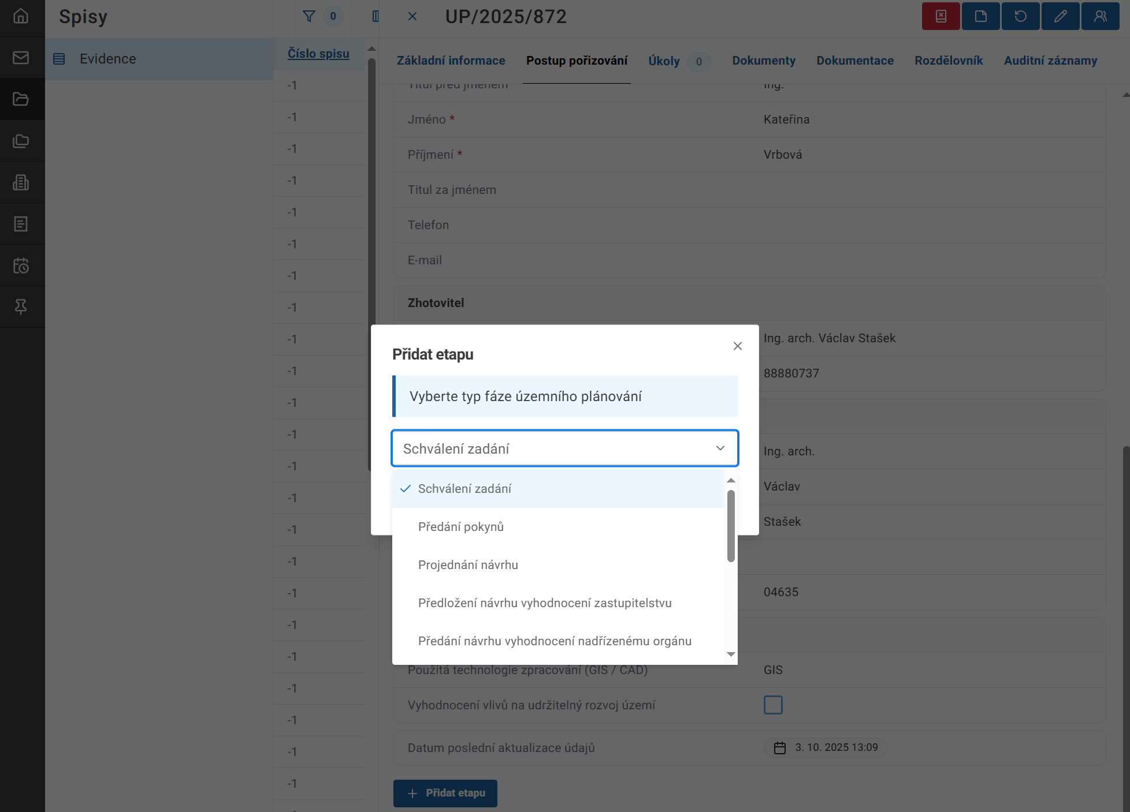
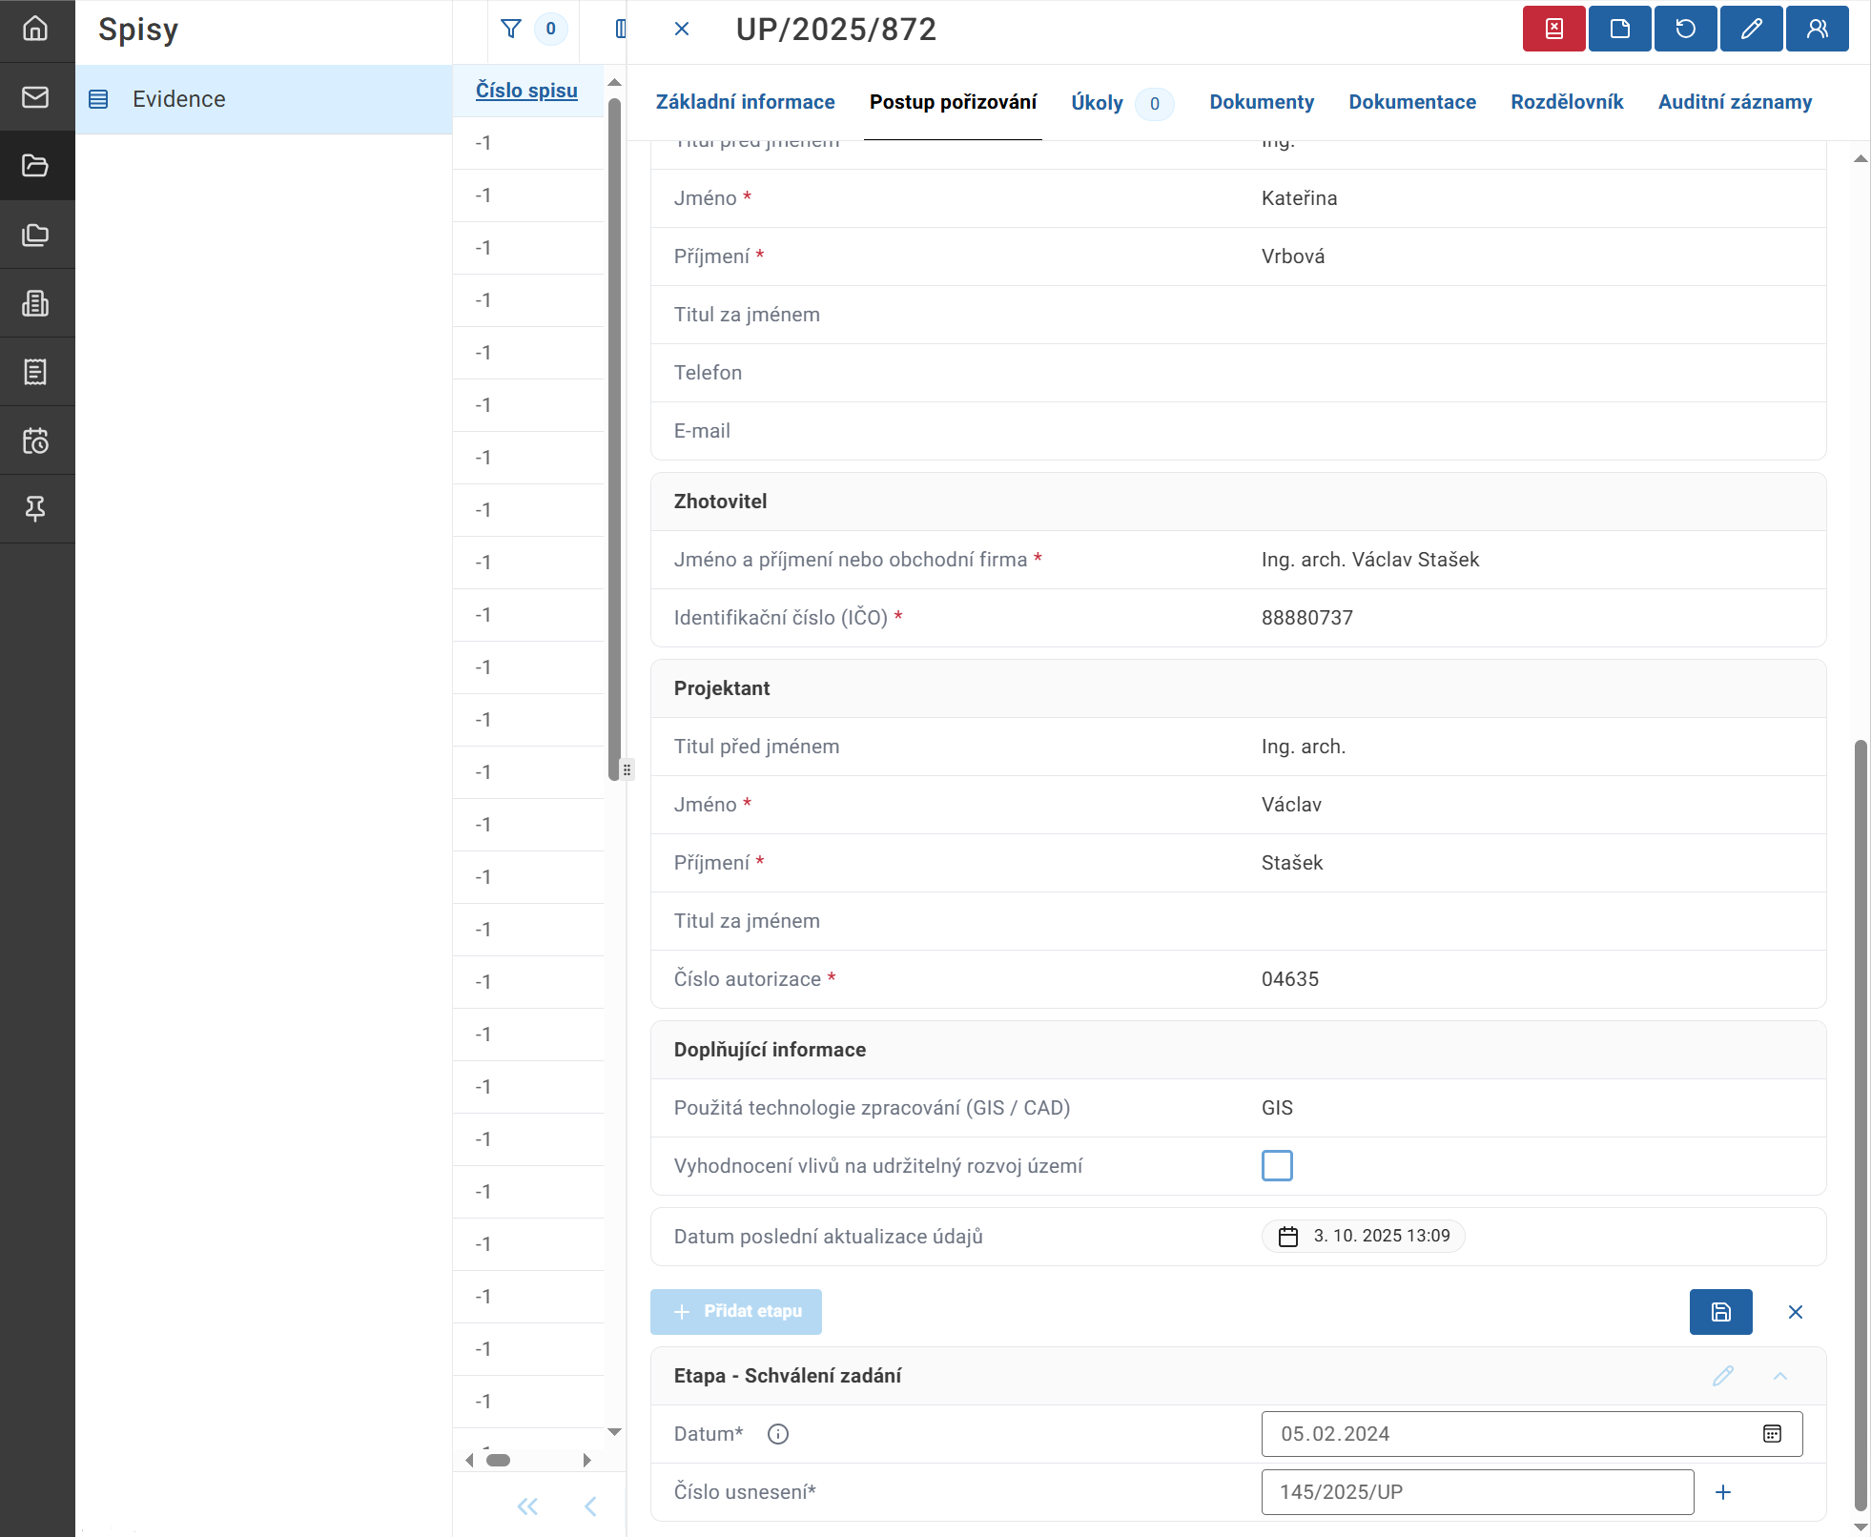
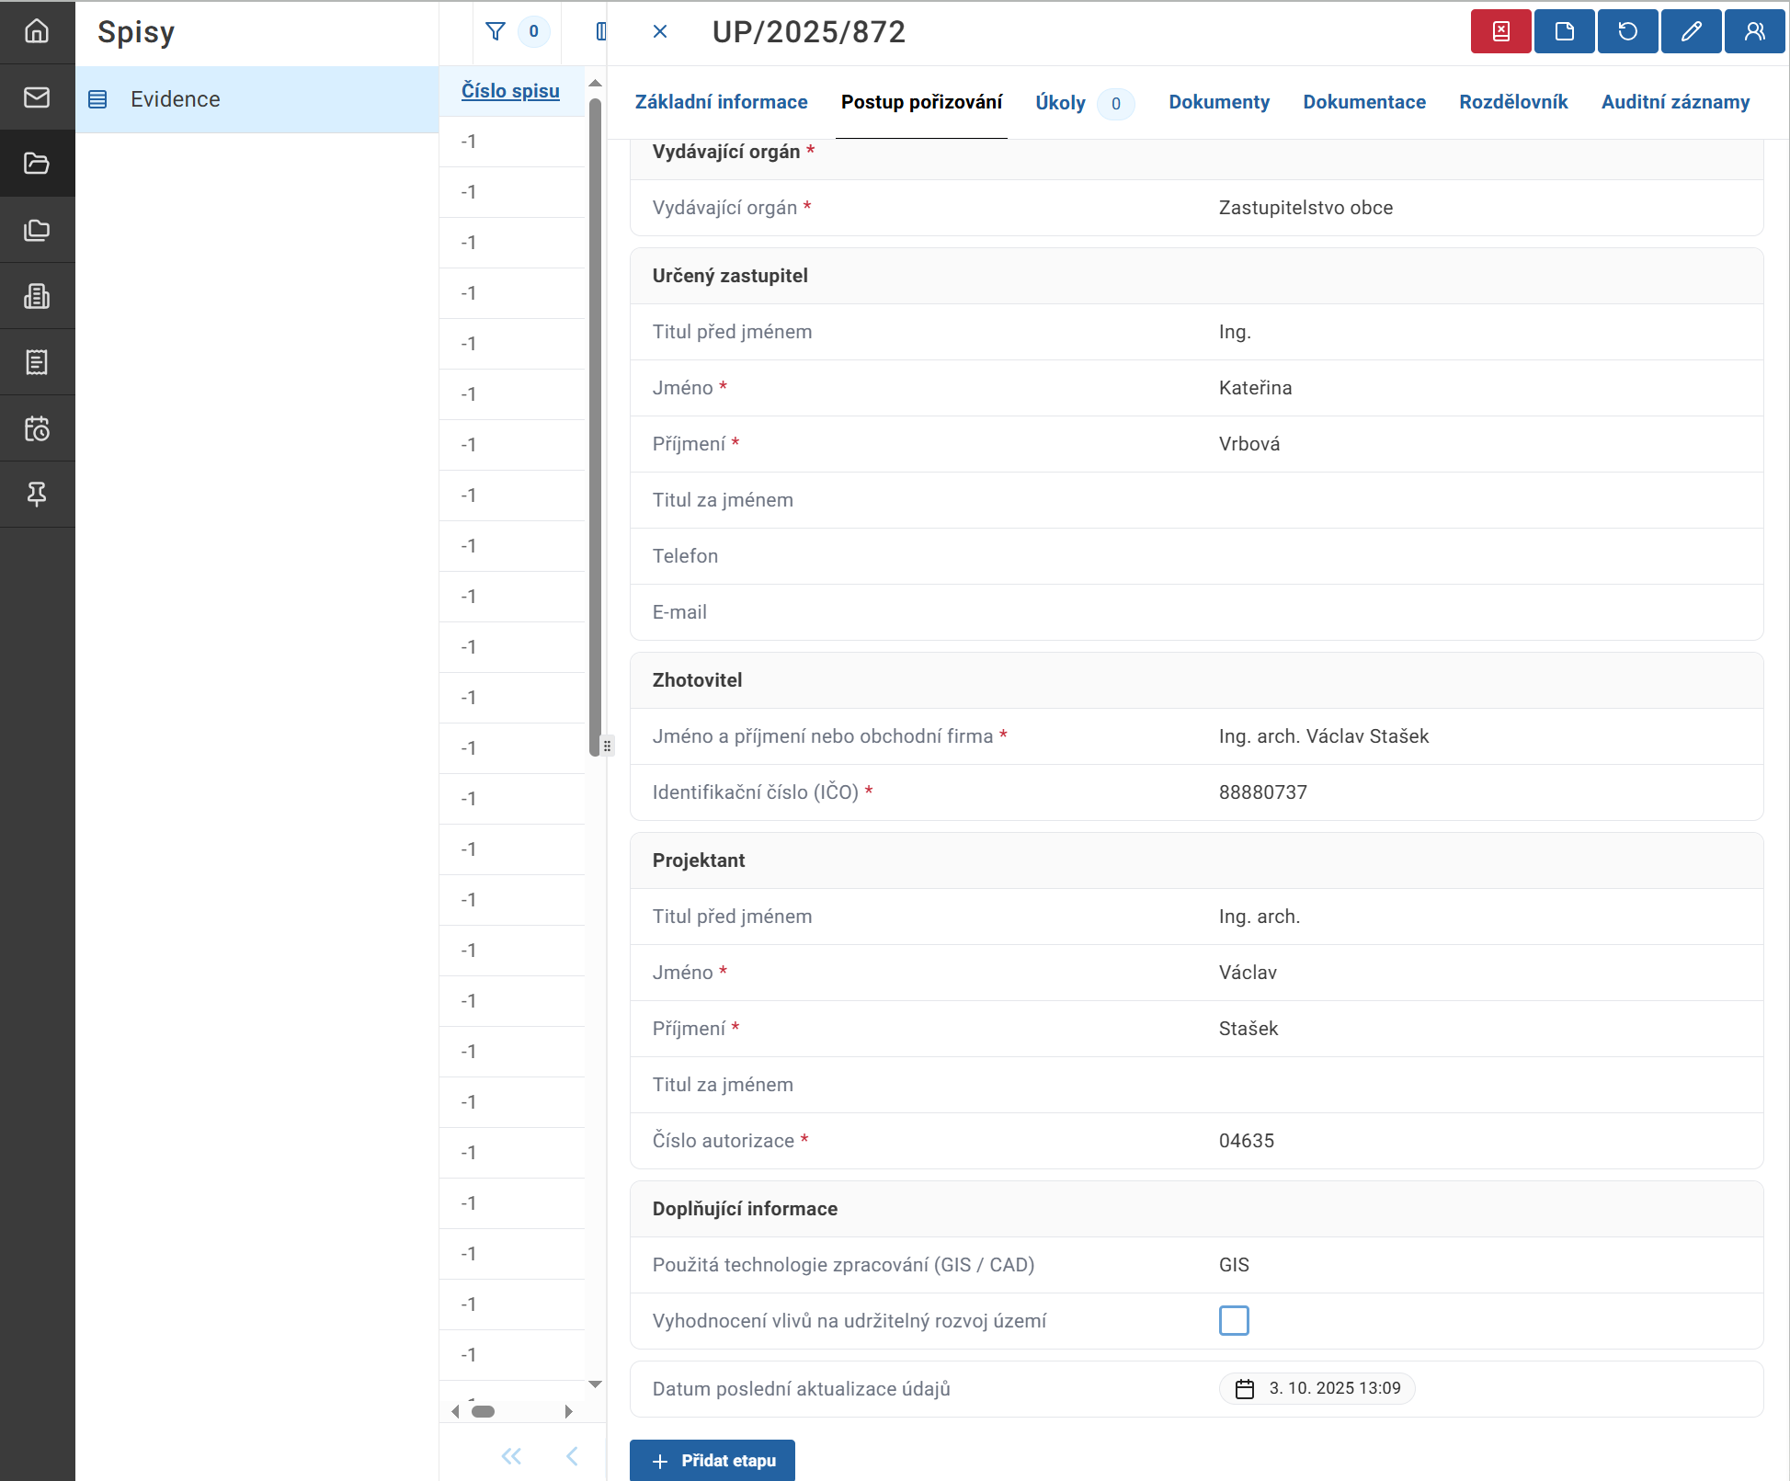
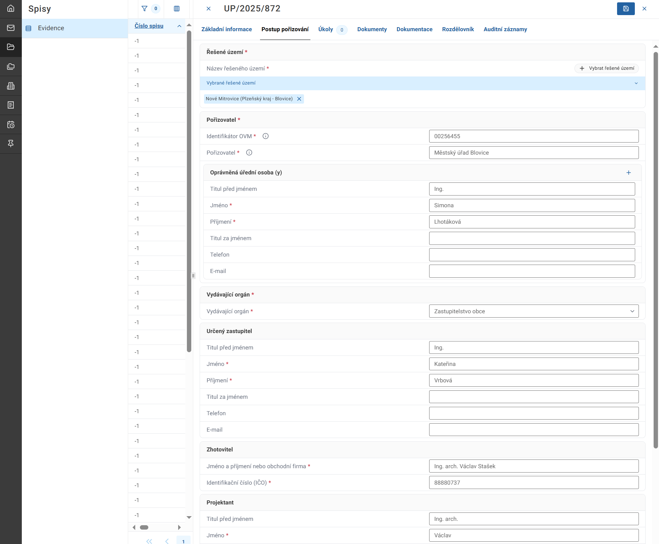
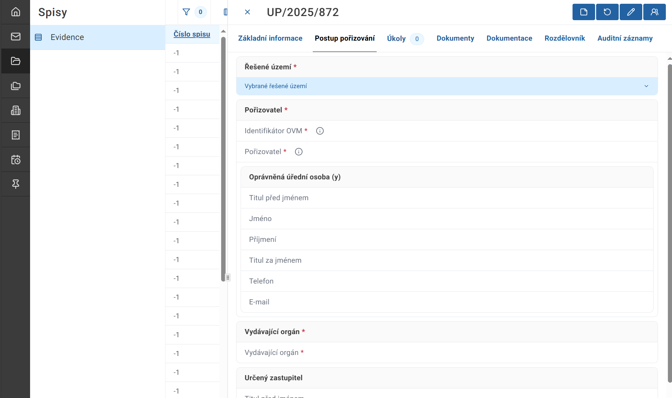
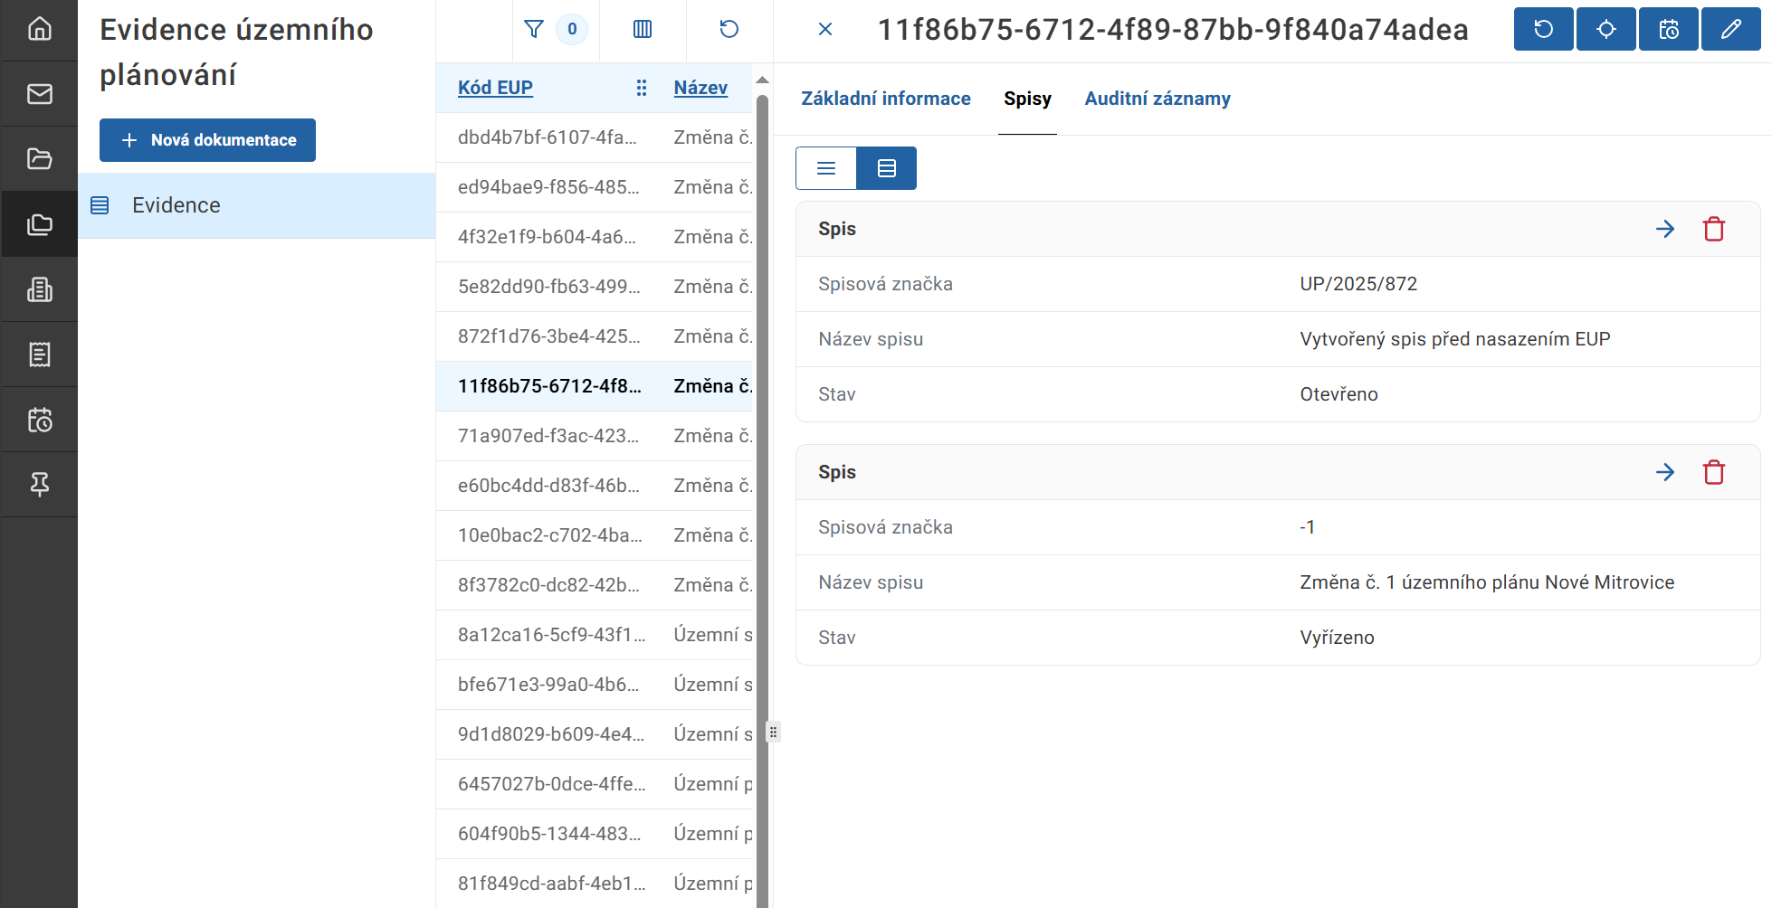
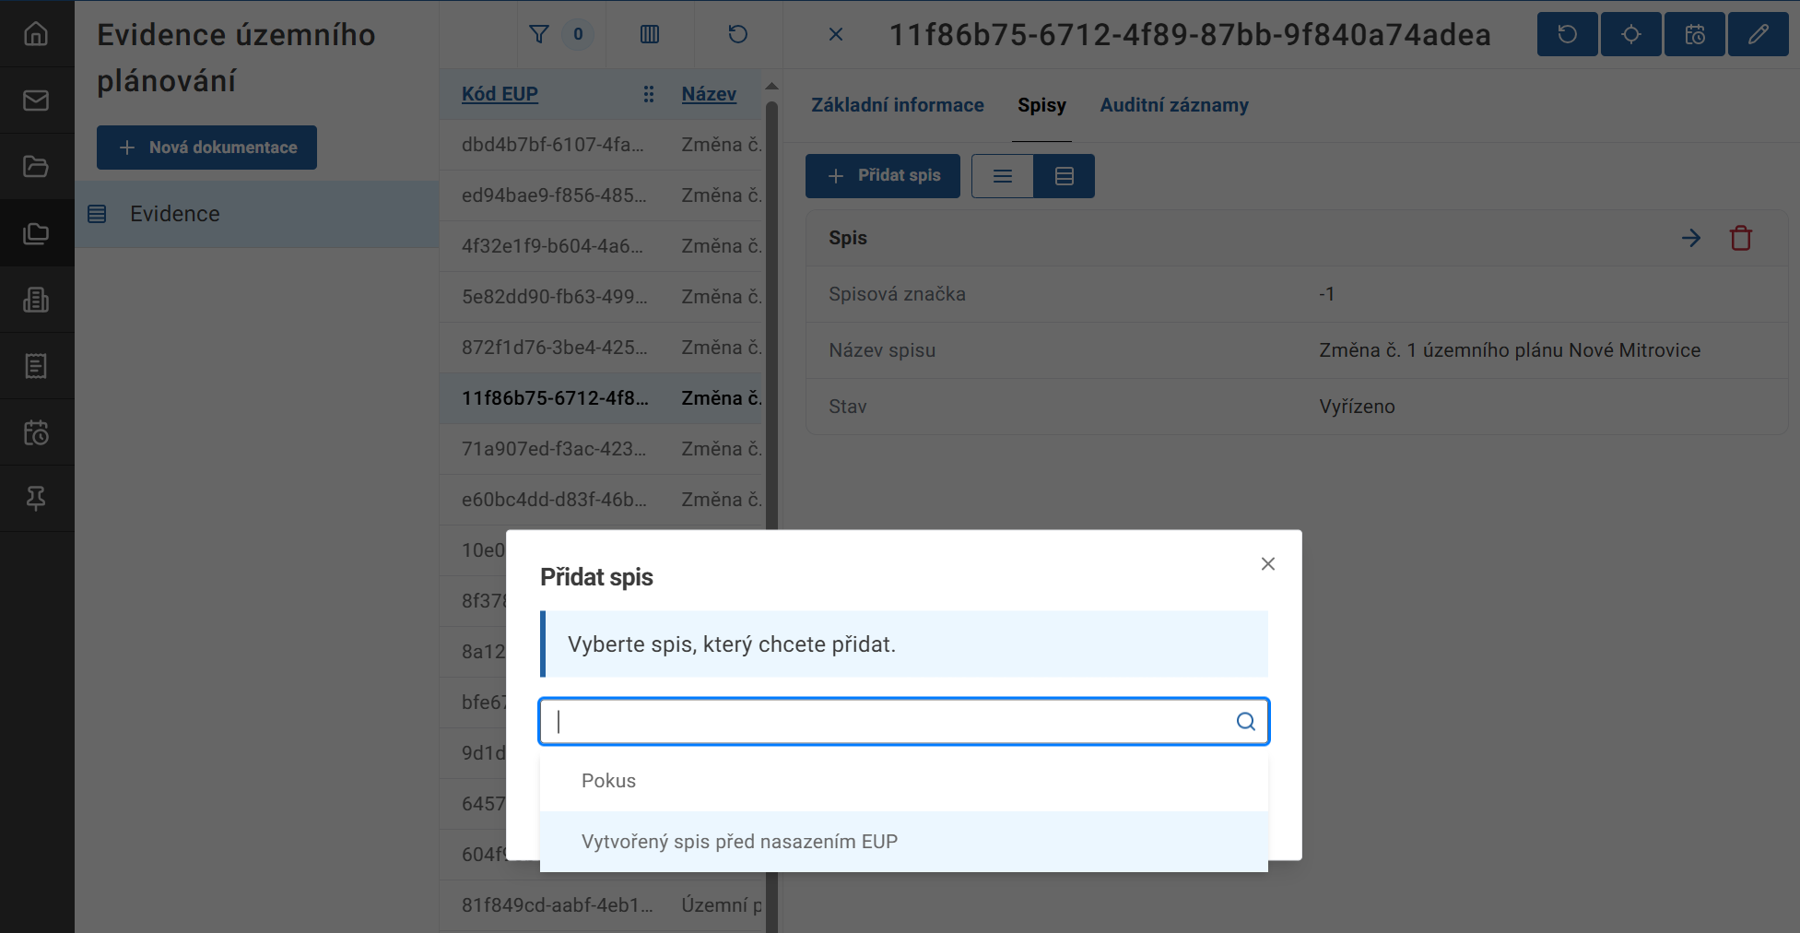
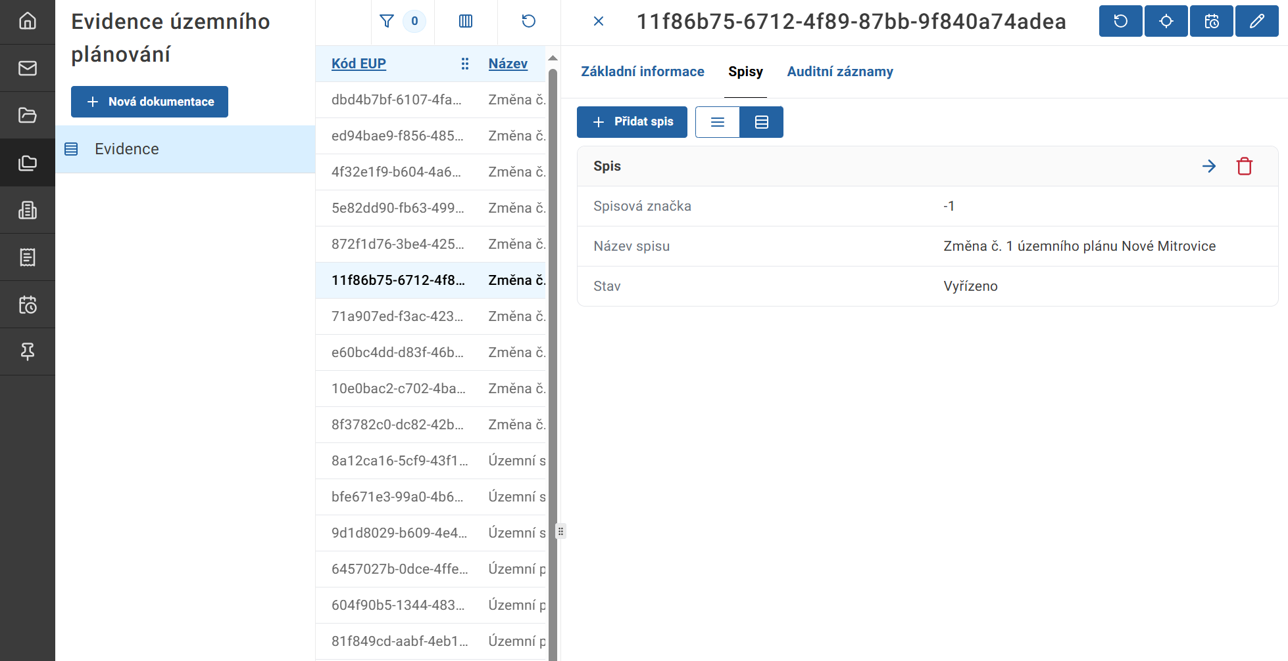
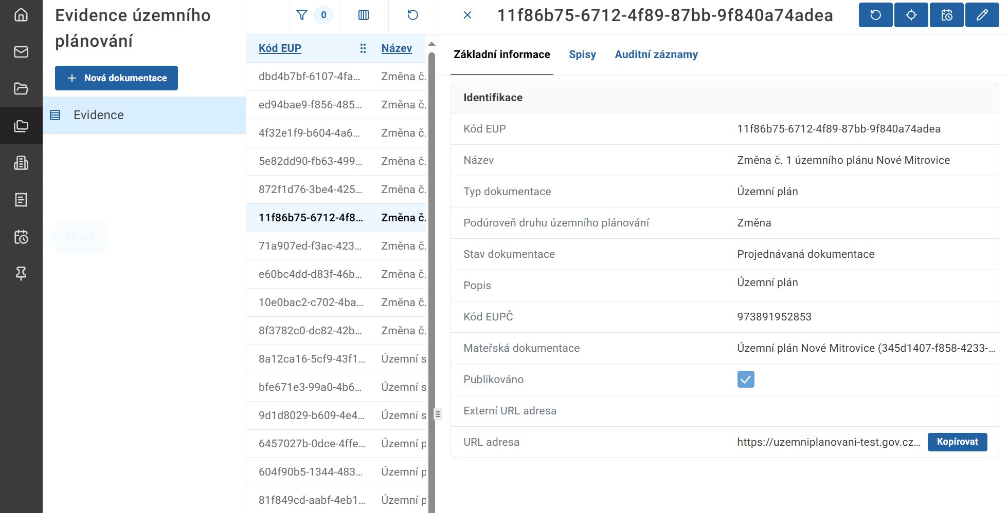
Jak dokončit pořizování v NGÚP – postup – existující spis
Evidence územního plánovaní

Slide 28
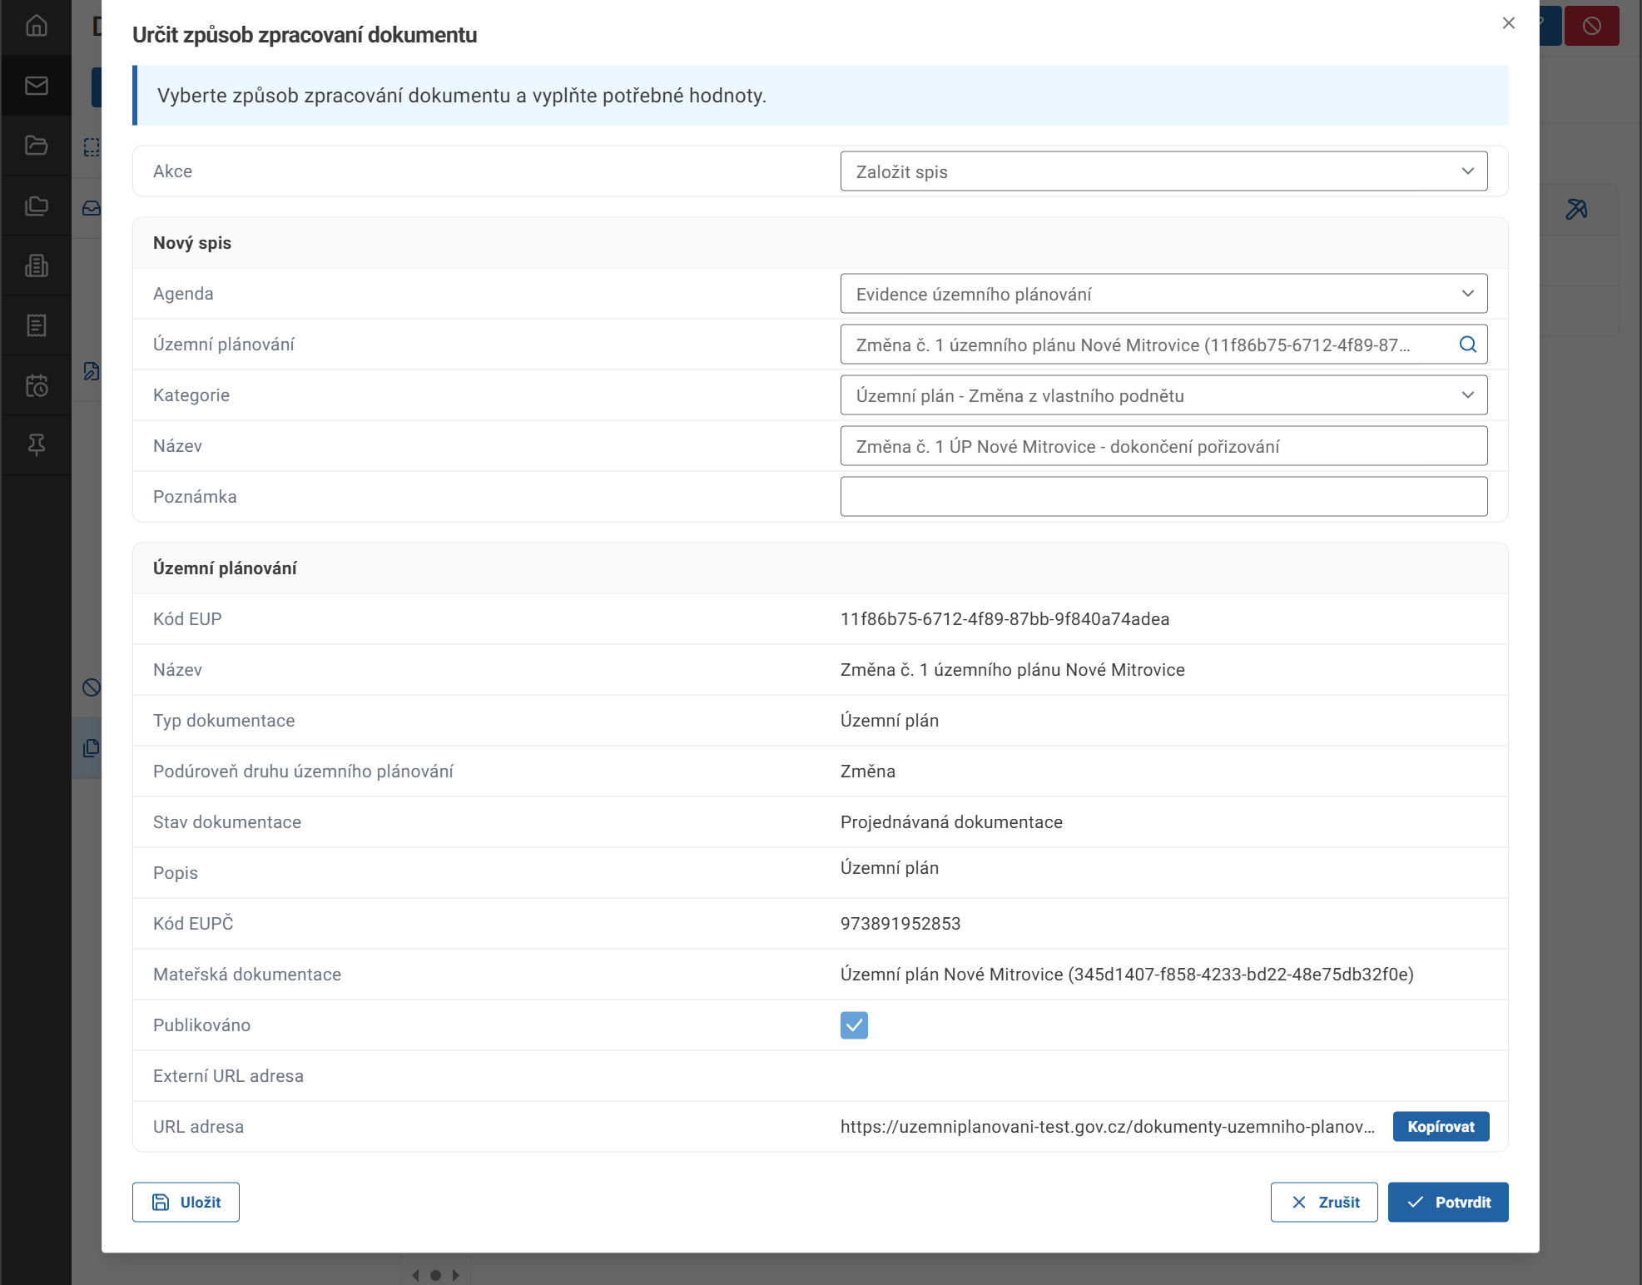
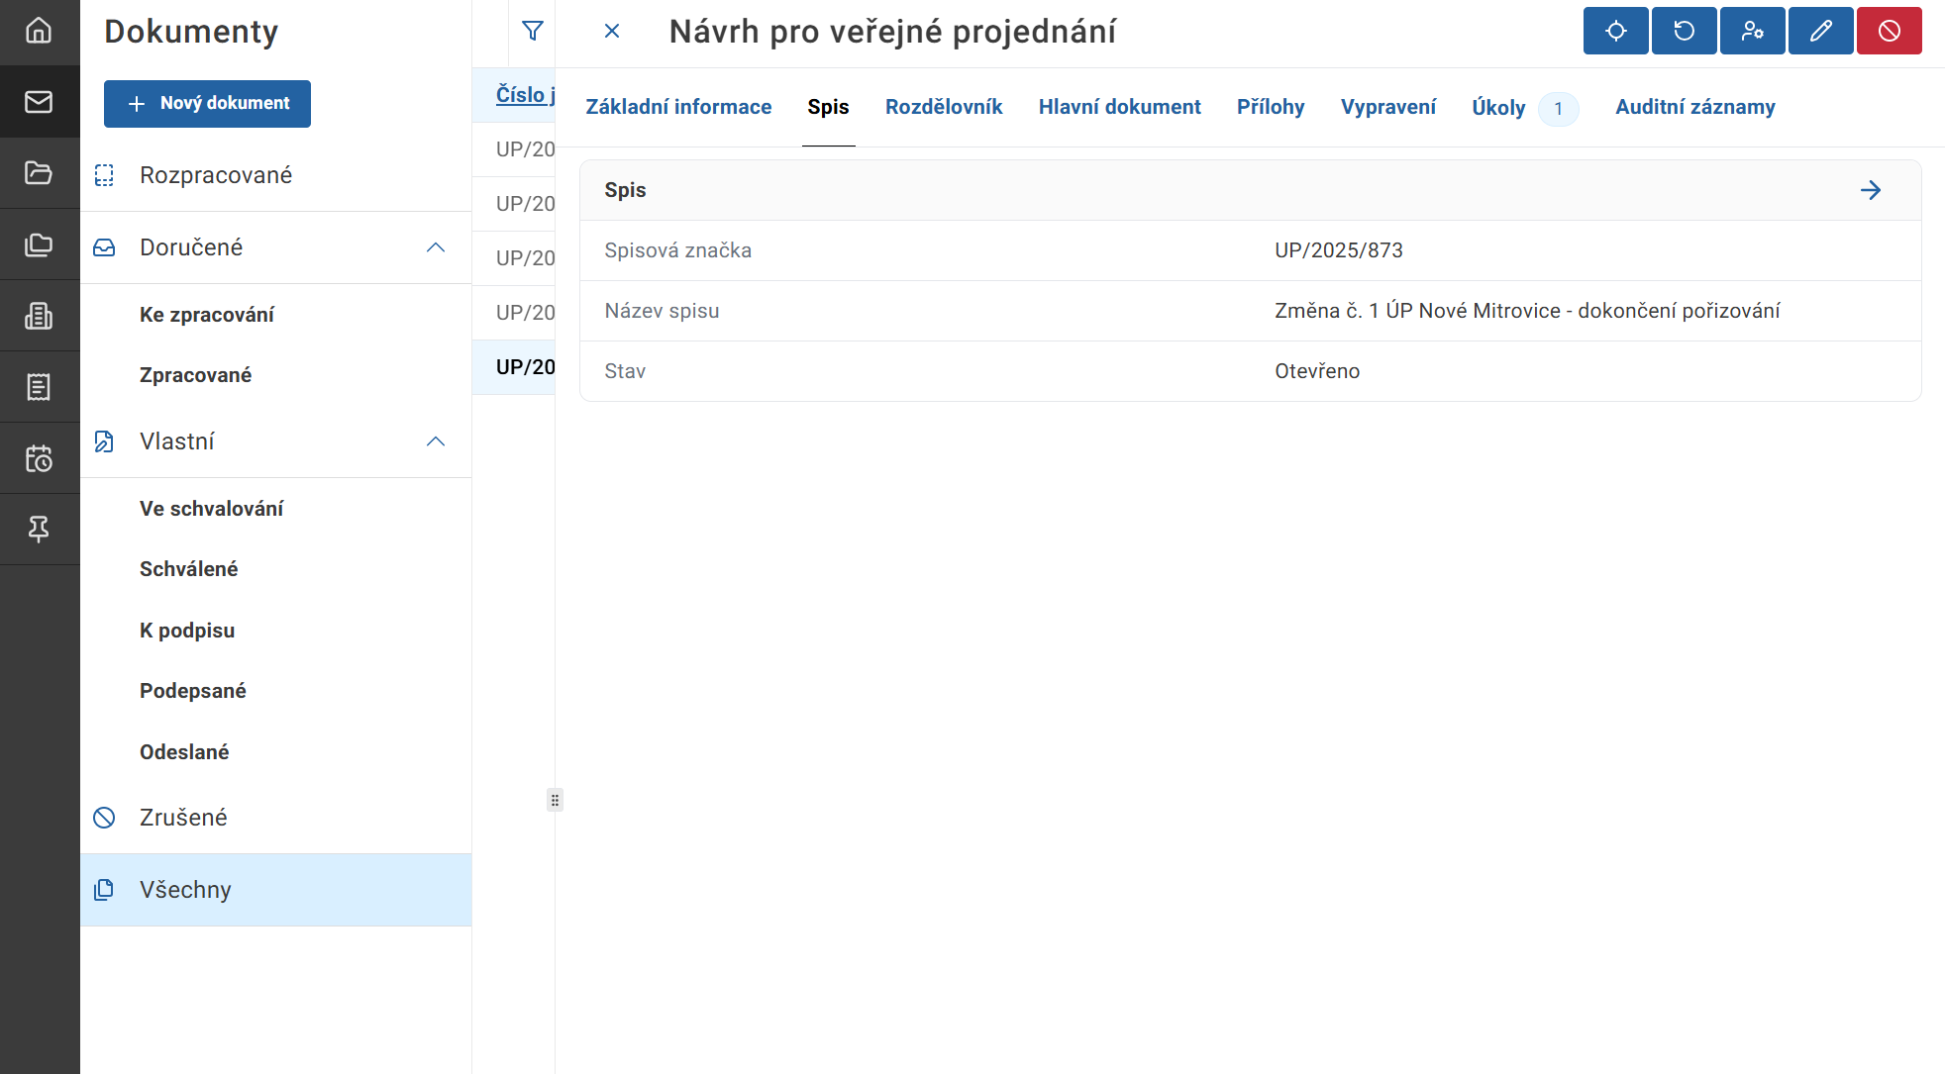
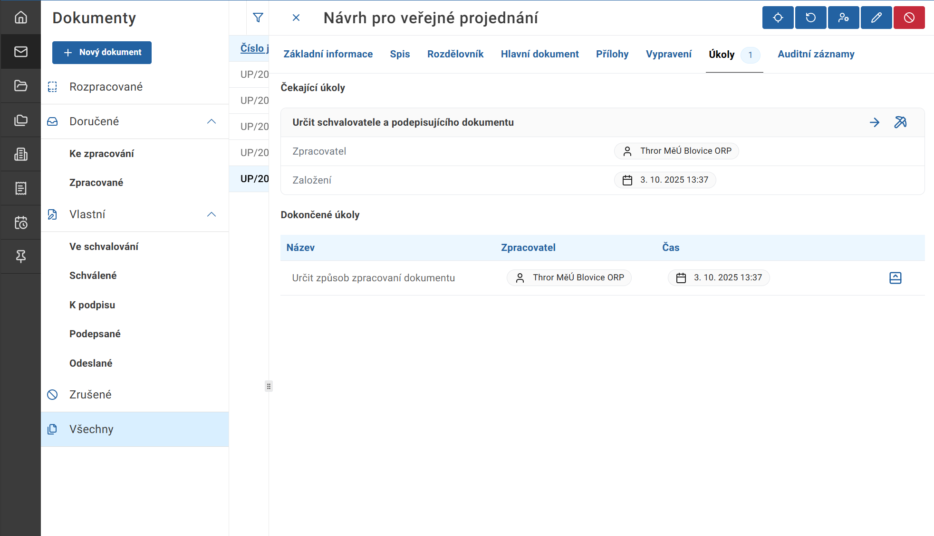
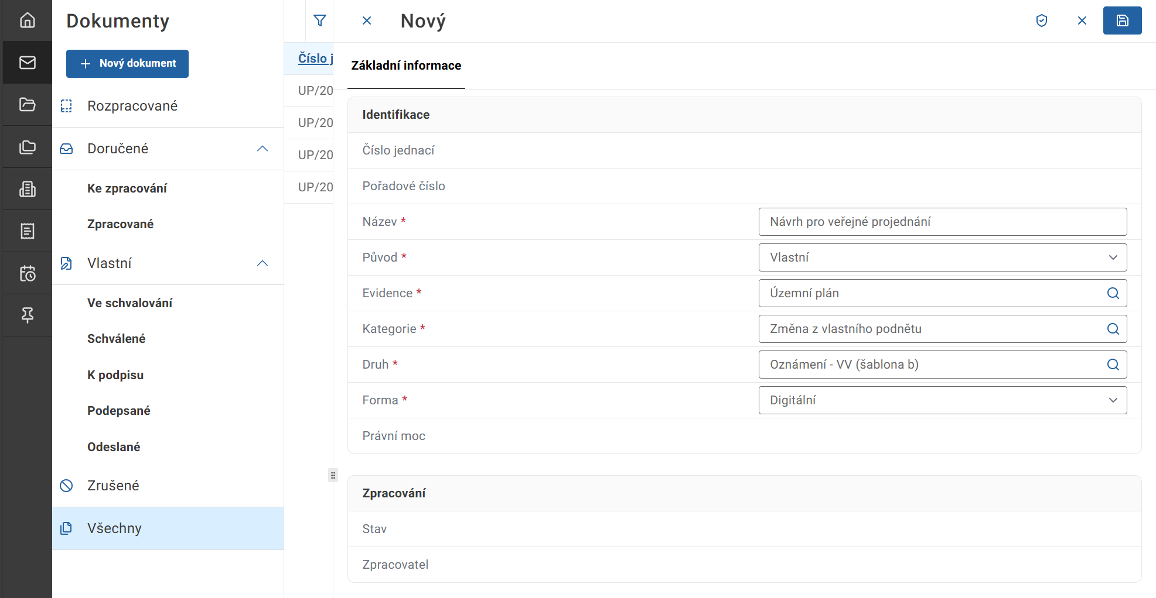
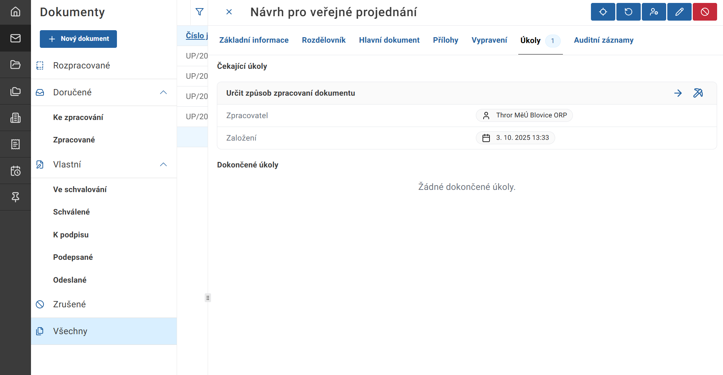
Jak dokončit pořizování v NGÚP – postup nový spis
Evidence územního plánovaní

Slide 29
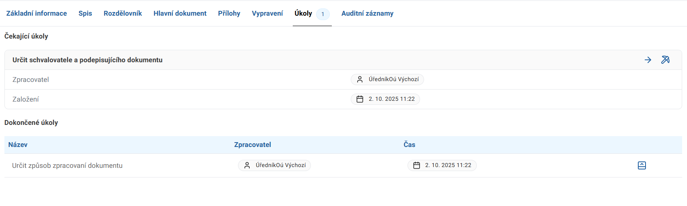
Tipy, nedostatky a neopominutelné kroky
Evidence územního plánovaní
Po vyplnění IČO u zhotovitele dojde k automatickému vyplnění jména a příjmení nebo obchodní firmy
Úkoly na dokumentu – nesplňovat, pokud není nezbytně nutné (vnitřní předpisy)

Slide 30
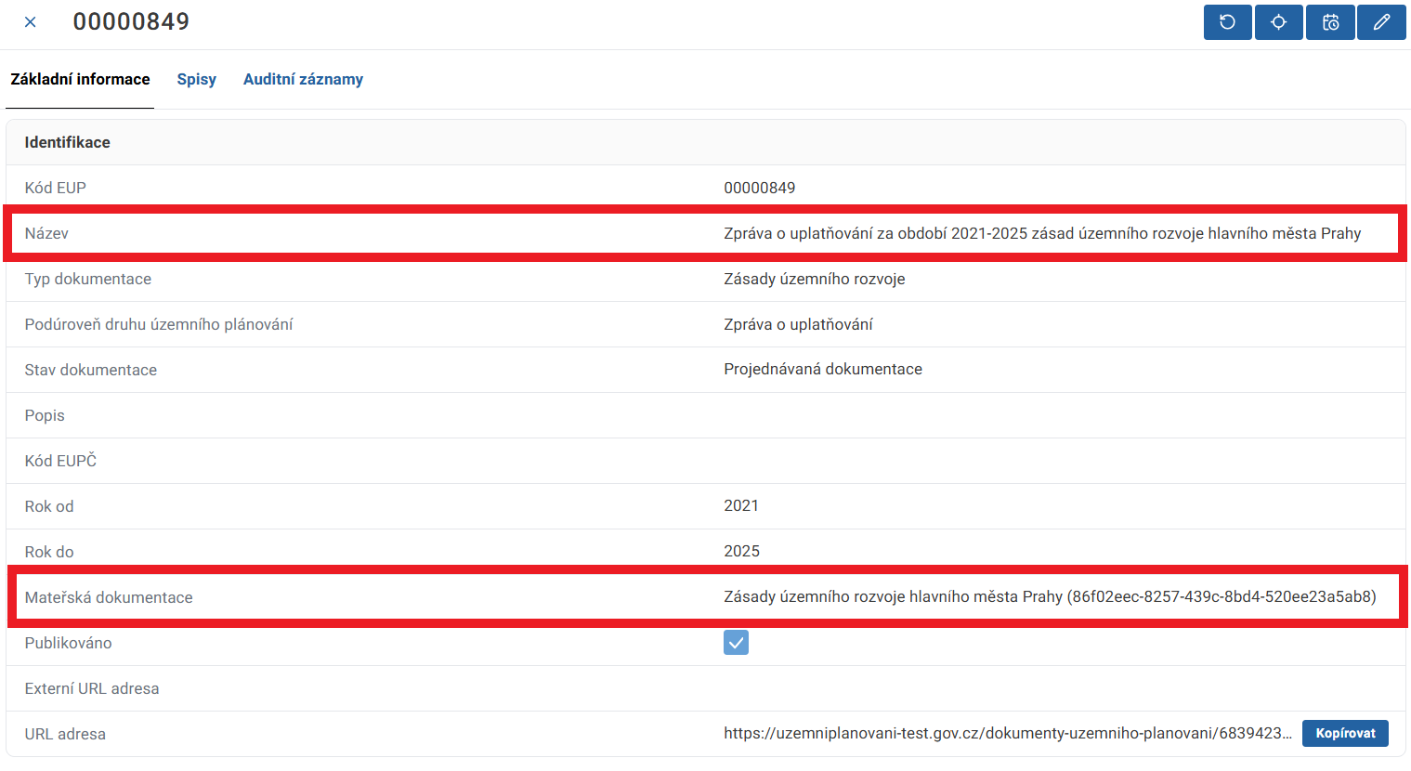
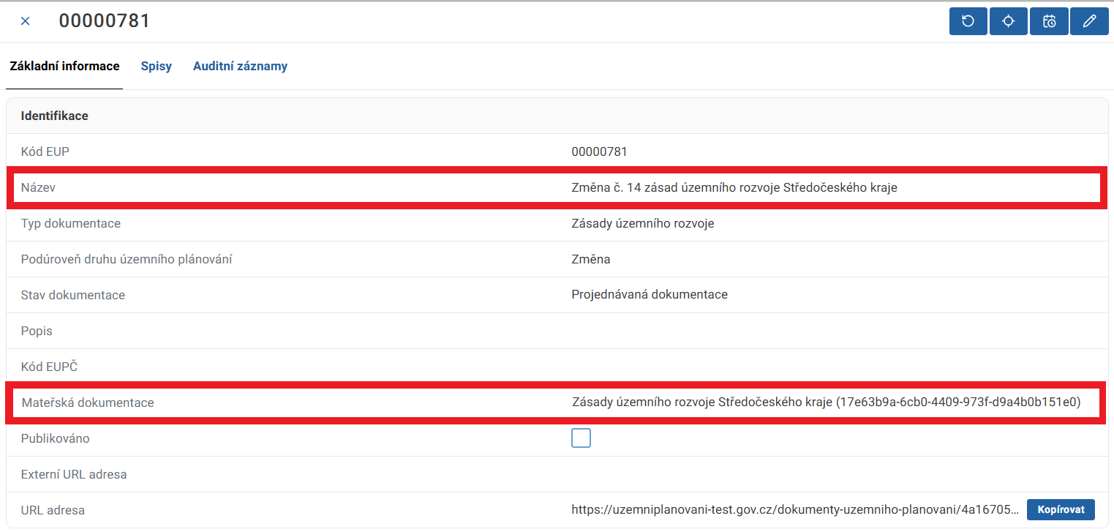
Tipy, nedostatky a neopominutelné kroky
Evidence územního plánovaní
Vyplňování mateřské dokumentace – VŽDY na „původní“ dokumentaci

Slide 31
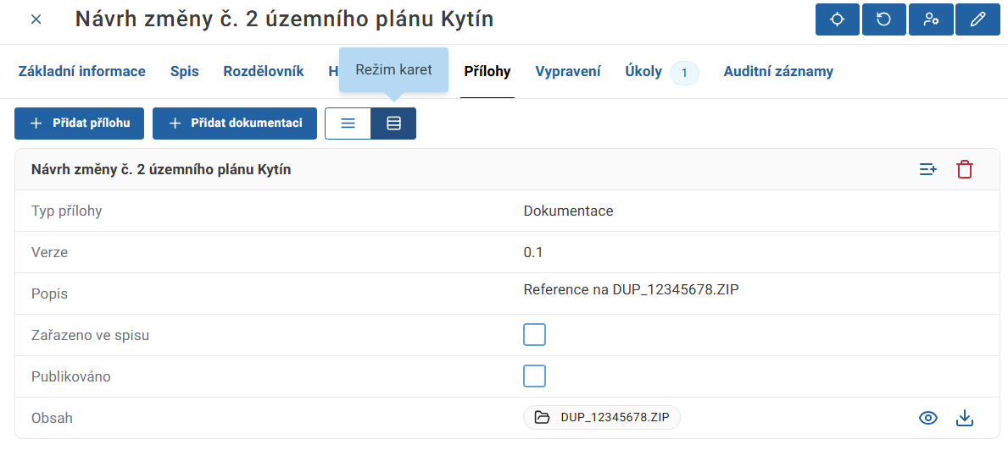
Tipy, nedostatky a neopominutelné kroky
Evidence územního plánovaní
Při nahrávání dokumentace, doporučujeme zobrazení „Režim karet“

Slide 32
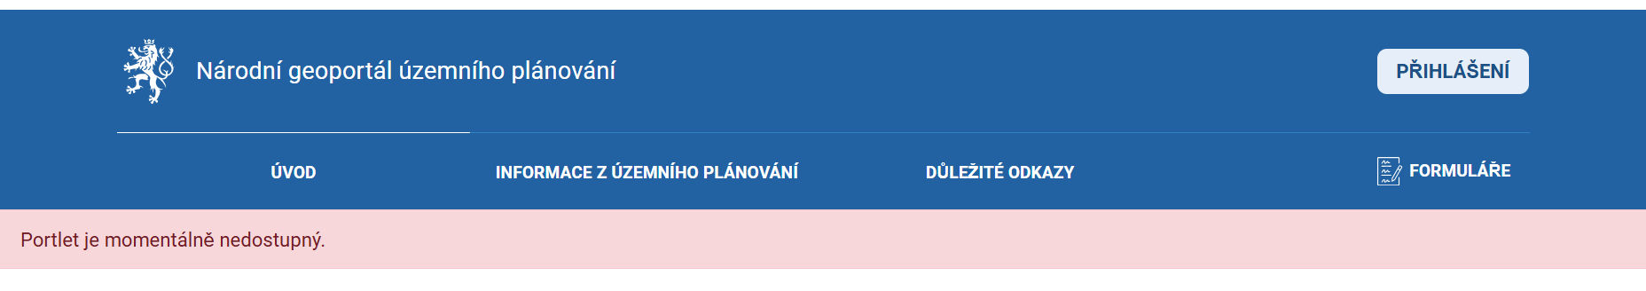
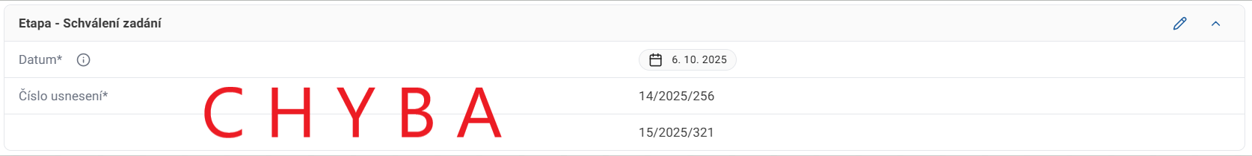
Tipy, nedostatky a neopominutelné kroky
Evidence územního plánovaní
„Portlet je momentálně nedostupný“

Slide 33
Diskuze a dotazy

Slide 34
Děkujeme za pozornost
katerina.vrbova@mmr.gov.cz
adam.balcar@mmr.gov.cz
simona.lhotakova@mmr.gov.cz
lenka.adamkova@mmr.gov.cz

